Slide 1
초음파센서 사용하기

Slide 2
초음파센서 소개하기

Slide 3
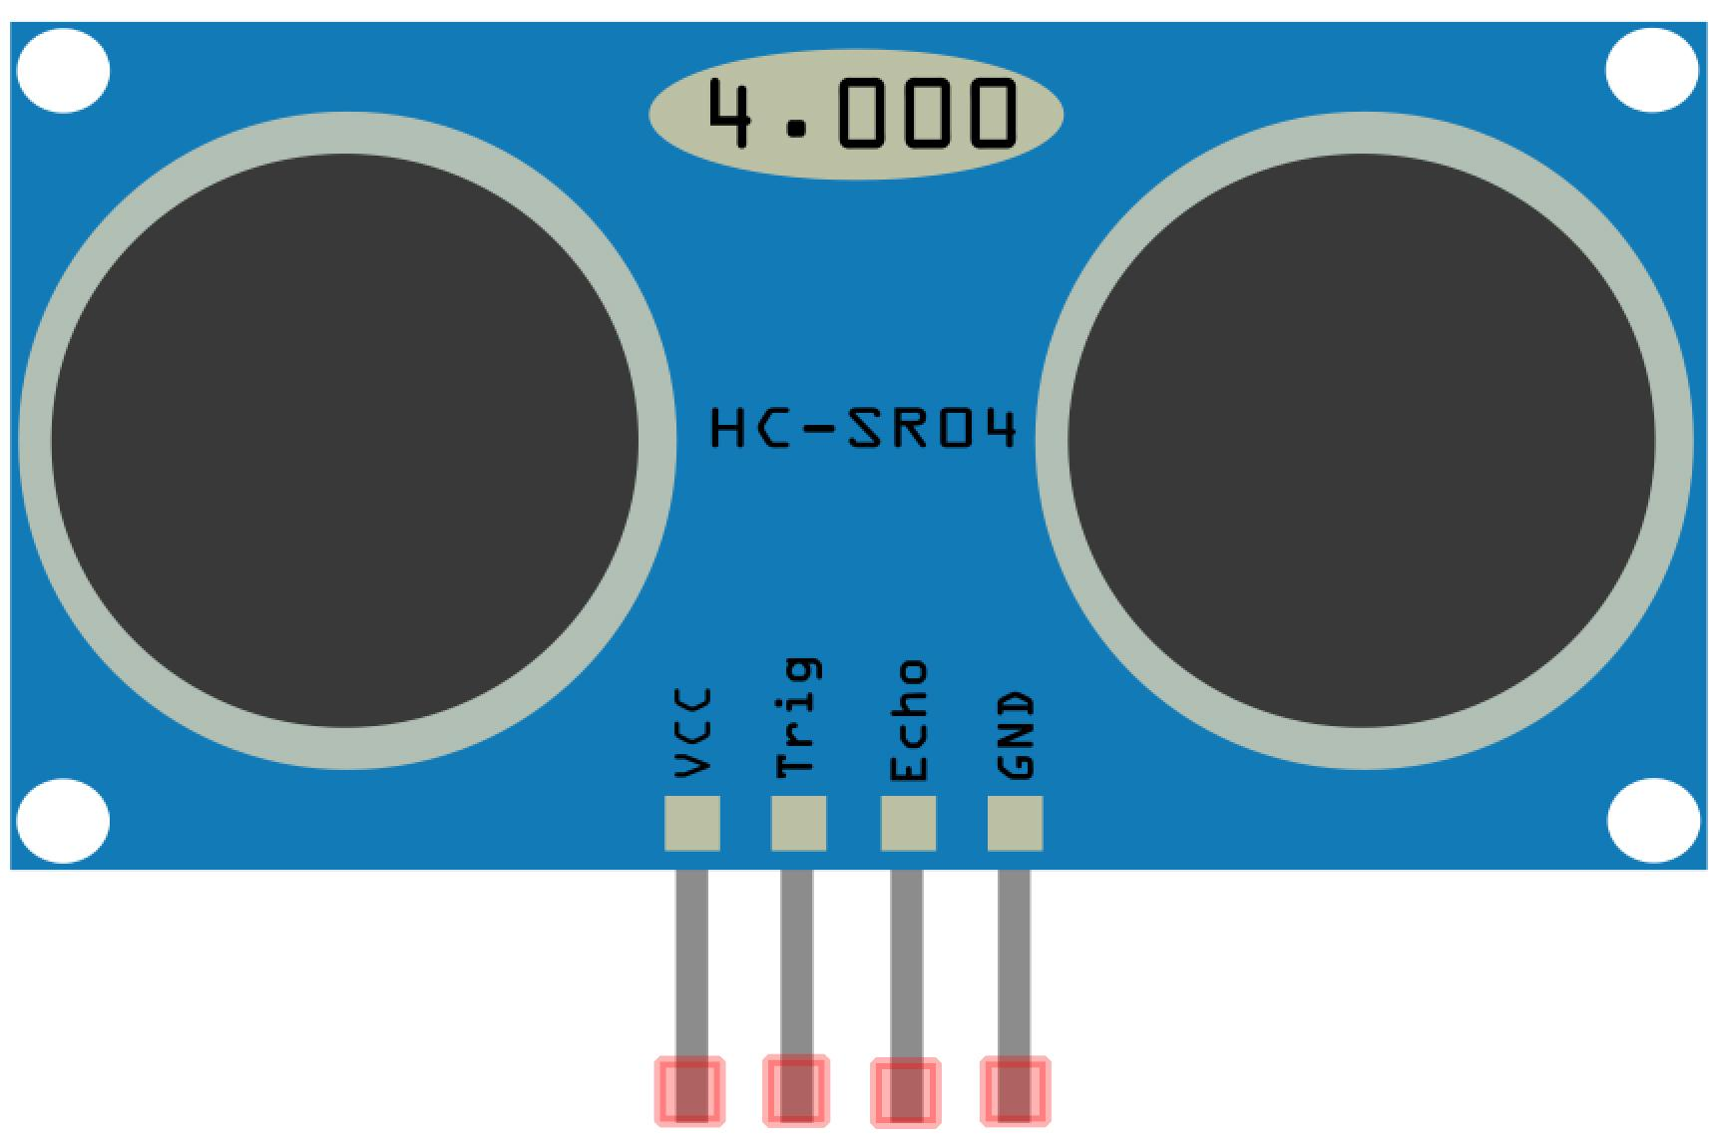
초음파를 이용해 사물이나 벽까지의 거리를 알려주는 센서
초음파를 이용하기 때문에 초음파를 발사하는 부분과 초음파를 받는 부분이 있음
어떤 것은 한 부분만으로 초음파를 발사하고 받기도 함
책에서는 그림과 같이 둘로 나뉘어져 있는 것을 사용

Slide 4
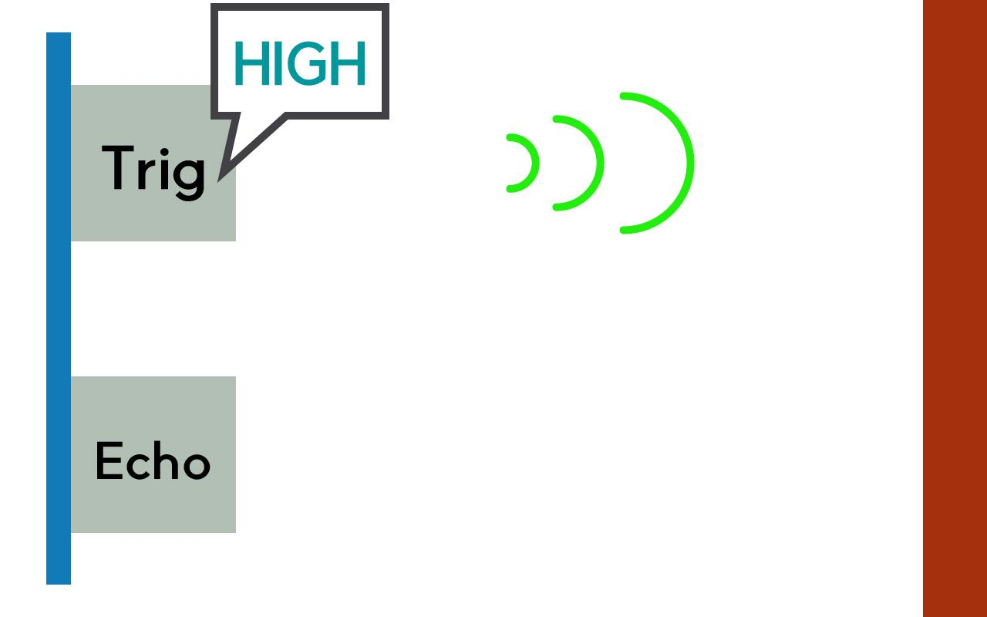
초음파센서를 보면 Trig라고 표시된 부분을 볼 수 있음
이 부분의 전압이 HIGH가 되면 초음파가 발사됨
초음파는 일정한 속도로 똑바로 날아가는 성질이 있음

Slide 5
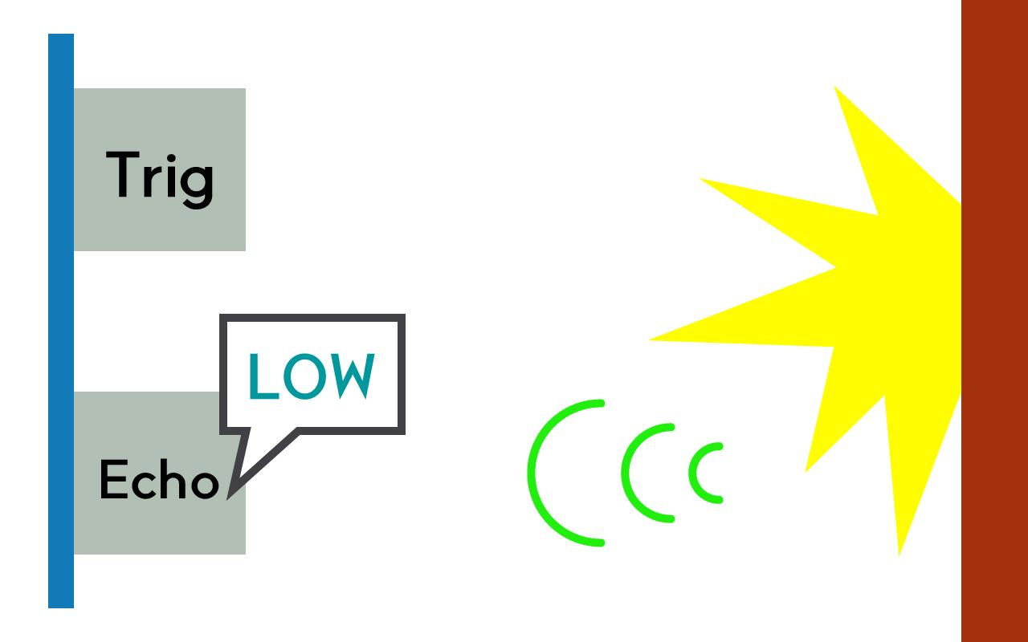
만약 발사된 초음파가 사물이나 벽에 부딪히면 초음파는 반사됨
경우에 따라 초음파가 발사된 방향으로 다시 돌아올 수도 있고 다른 방향으로 날아갈 수도 있음
초음파센서에서 Echo라고 표시된 부분을 볼 수 있음
이 부분을 통해 초음파가 돌아오는 곳을 감지함
처음에는 이 부분의 전압이 LOW로 되어있음

Slide 6
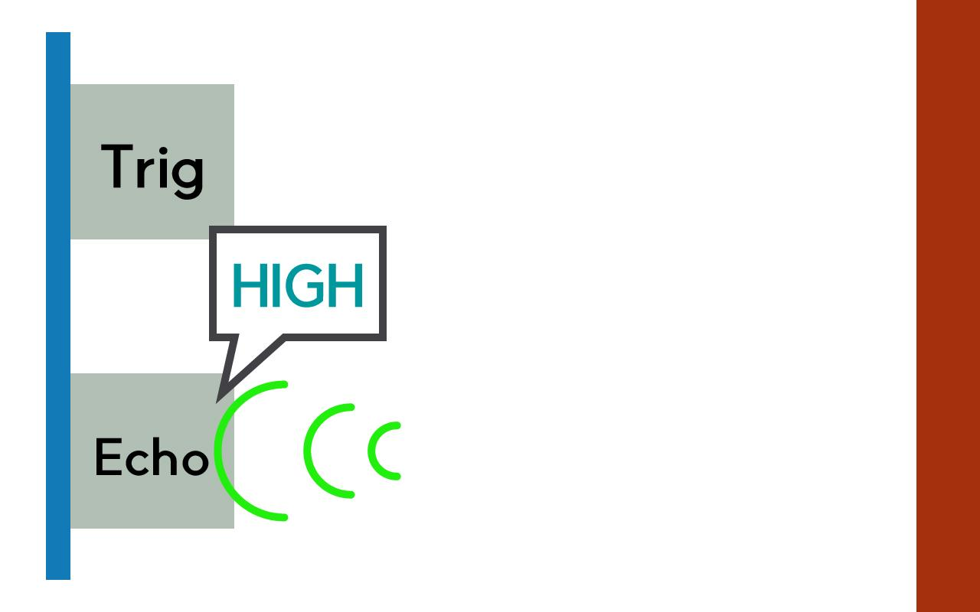
반사된 초음파가 Echo 부분으로 돌아오면 Echo 부분의 전압이 HIGH가 됨
Echo 부분의 전압이 바뀌는 것을 통해 초음파가 다시 돌아왔다는 것을 알 수 있음

Slide 7
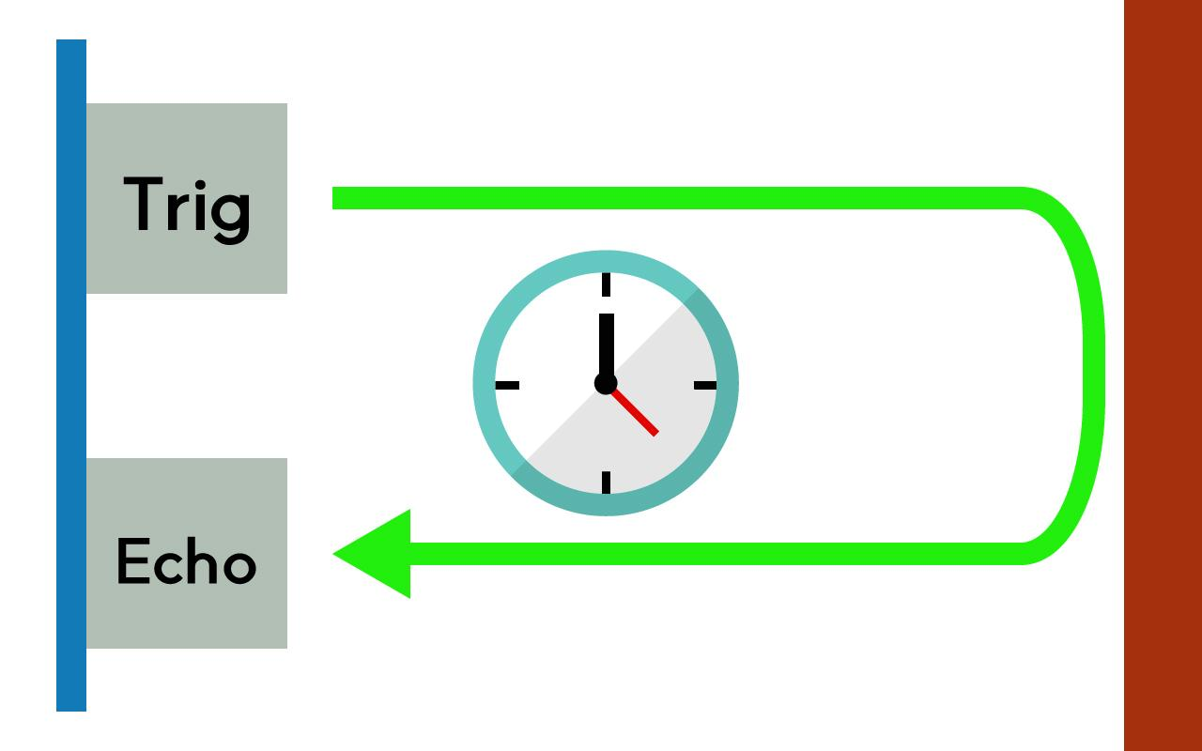
처음 초음파를 발사했을 때부터 초음파가 다시 돌아올 때까지 걸린 시간을 재 거리를 알 수 있음

Slide 8
거리에 맞춰 삼색 LED 색 바꾸기

Slide 9
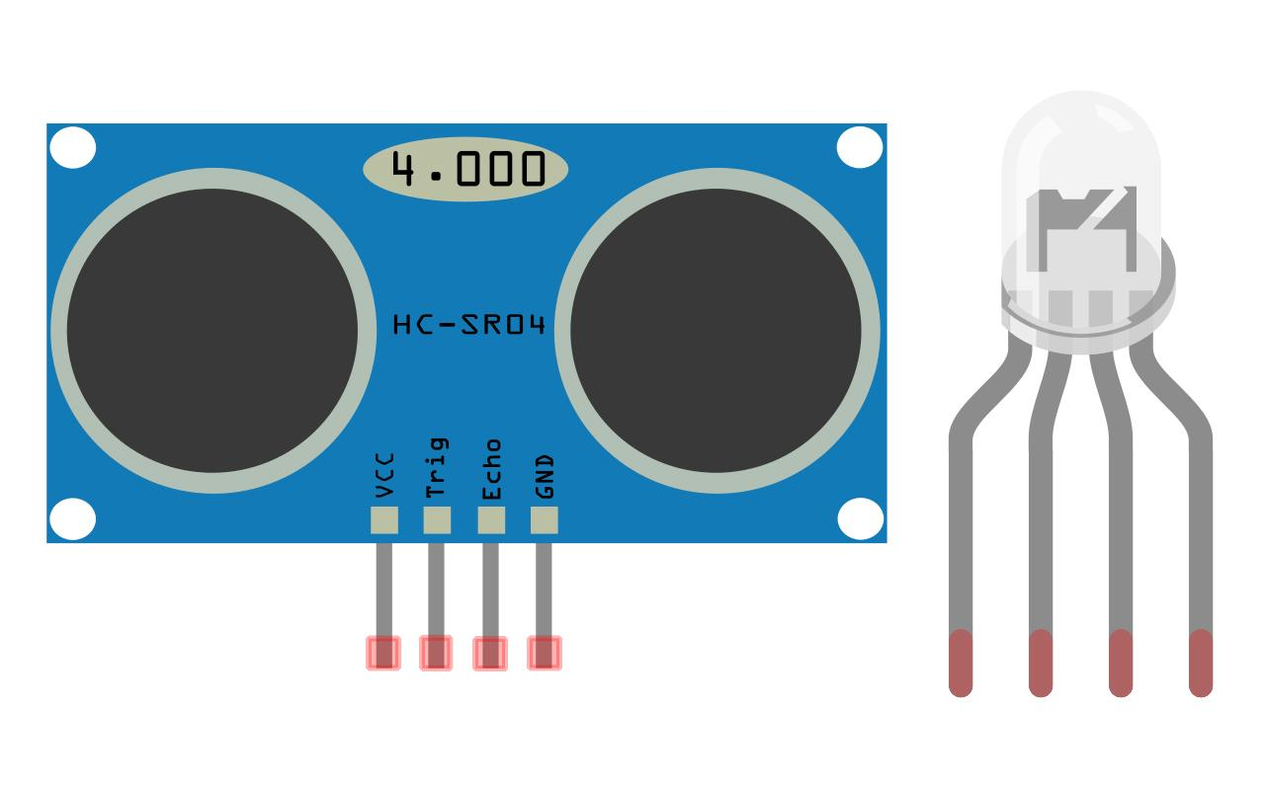
초음파센서를 이용해 거리에 따라 삼색 LED의 색이 바뀌도록 해본다.

Slide 10
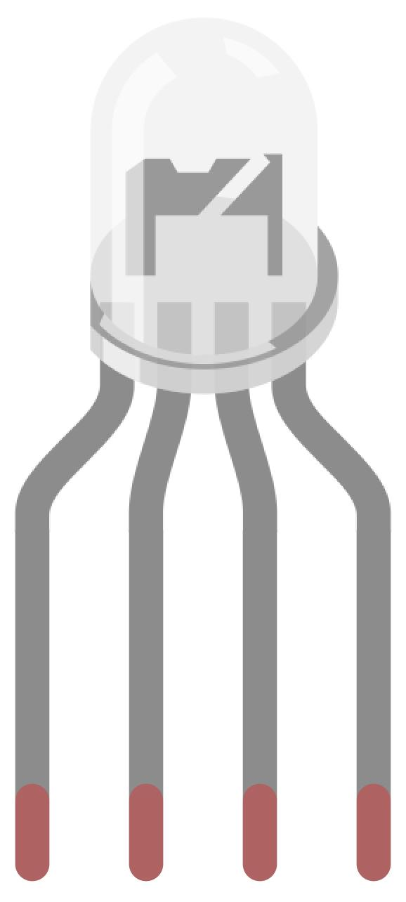
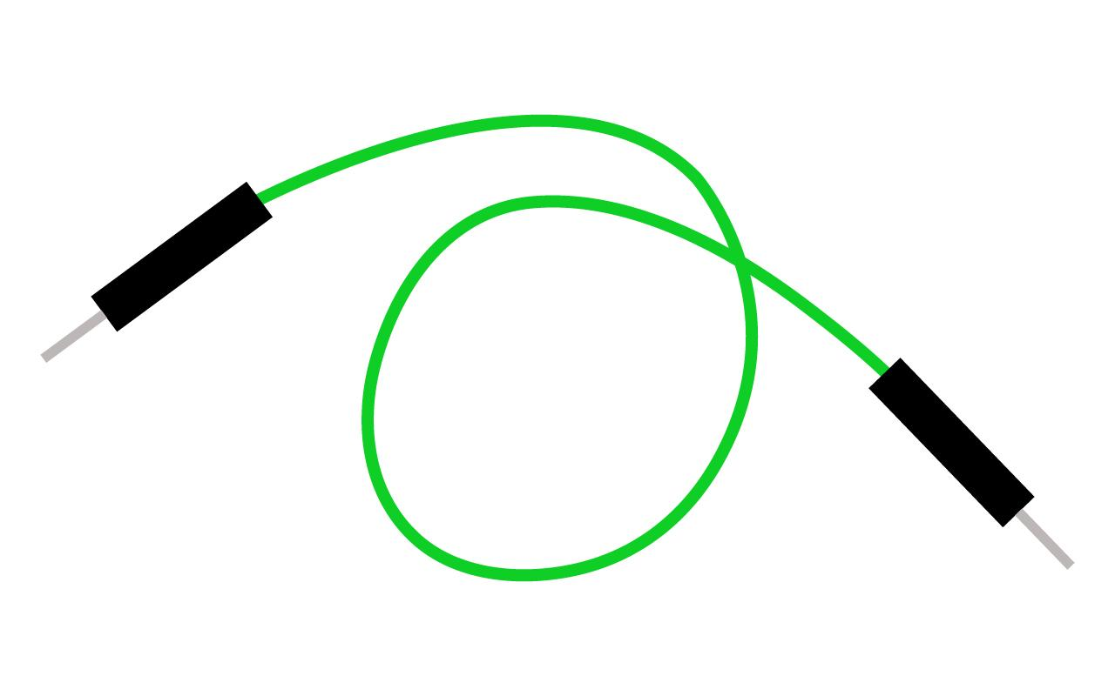
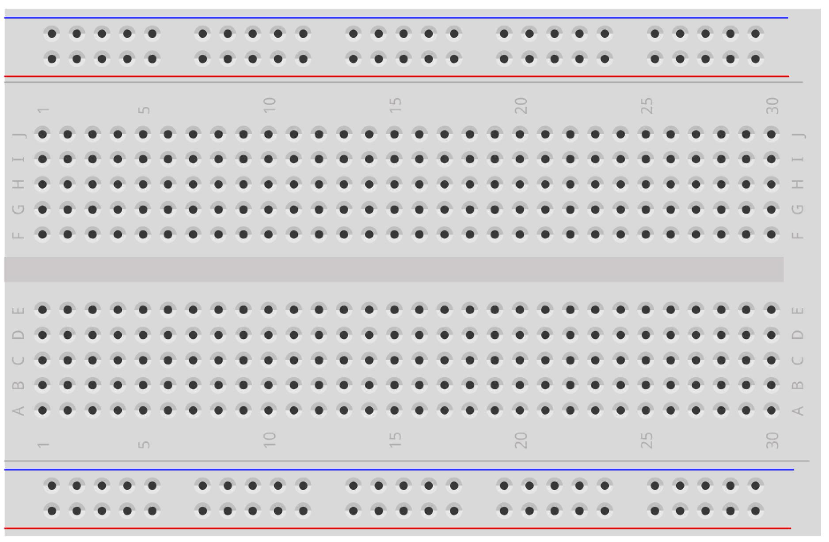
초음파센서
1개
삼색 LED
1개
수수 점퍼 와이어
9개
브레드보드
1개

Slide 11
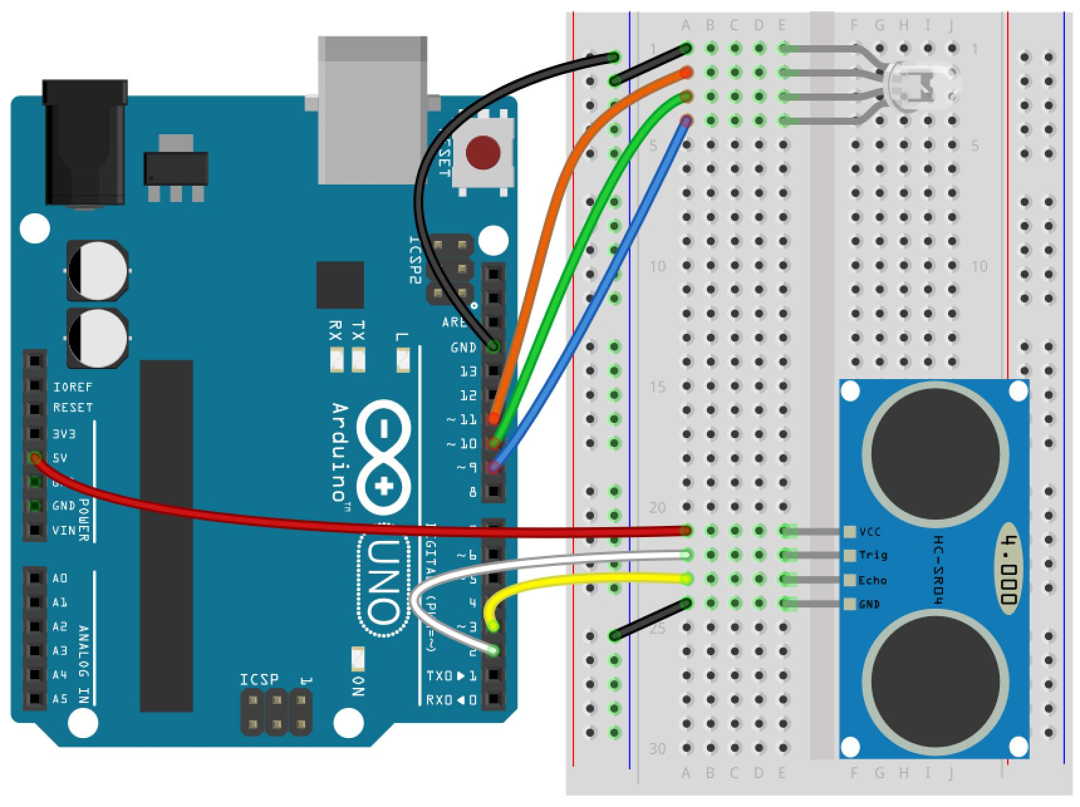

Slide 12
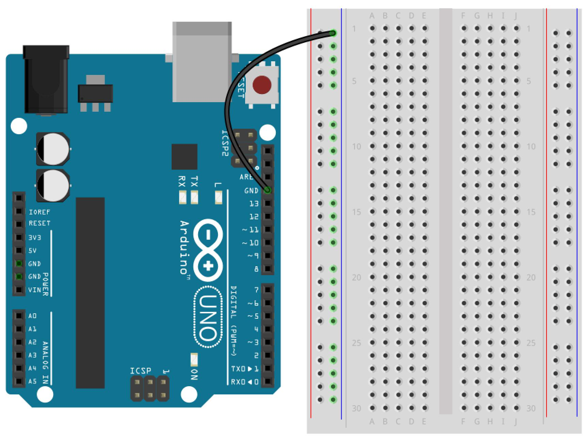
아두이노 보드의 그라운드 핀을 브레드보드의 긴 파란색 세로줄에 연결한다.

Slide 13

삼색 LED를 브레드보드에 꽂는다.

Slide 14
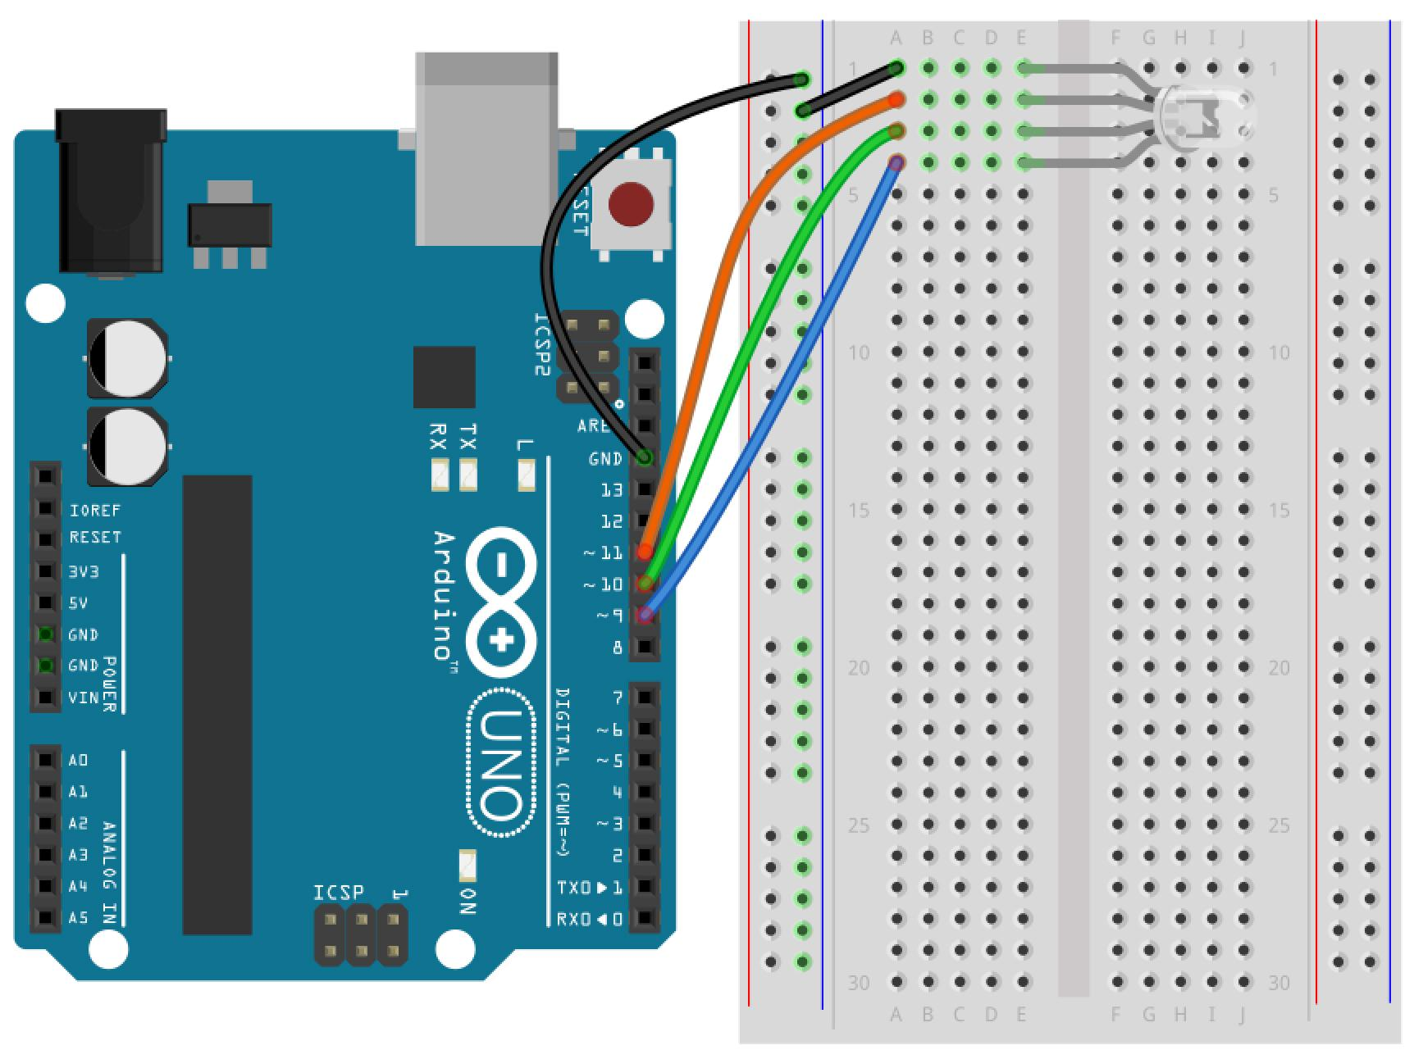
삼색 LED의 다리 쪽에 마이너스(-) 기호 또는 GND라고 표시된 부분을 그라운드 핀과 연결된 세로줄에 꽂는다.
삼색 LED의 R, G, B를 순서대로 아두이노 보드 11, 10, 9번 핀에 연결한다.

Slide 15
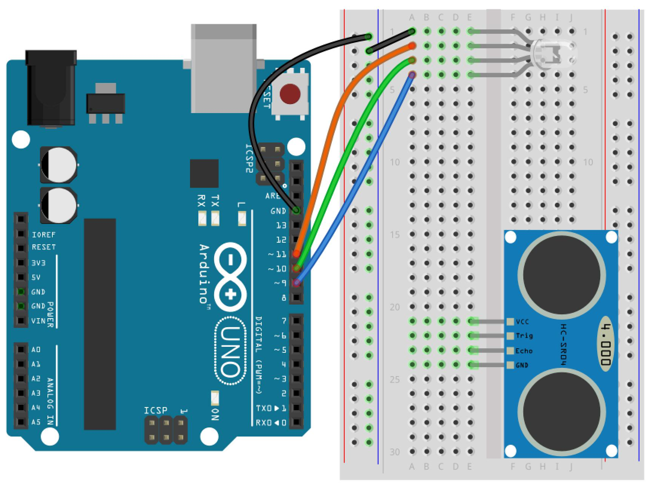
초음파센서를 브레드보드에 꽂는다.

Slide 16
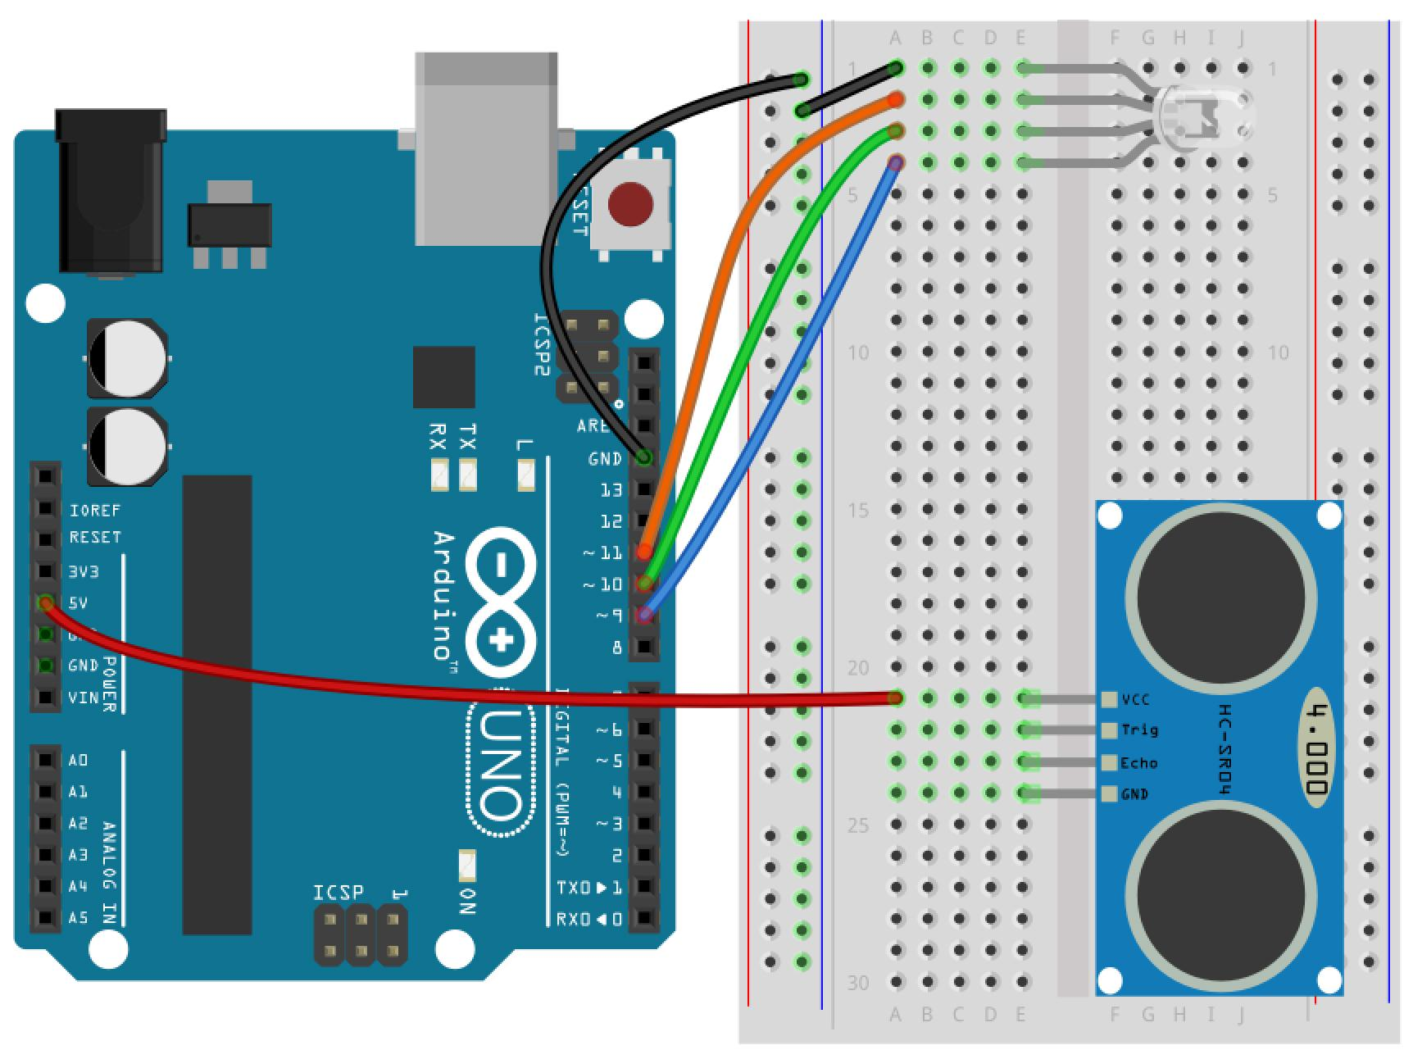
초음파센서의 VCC라고 적힌 부분을 아두이노 보드의 전원 핀과 연결한다.

Slide 17
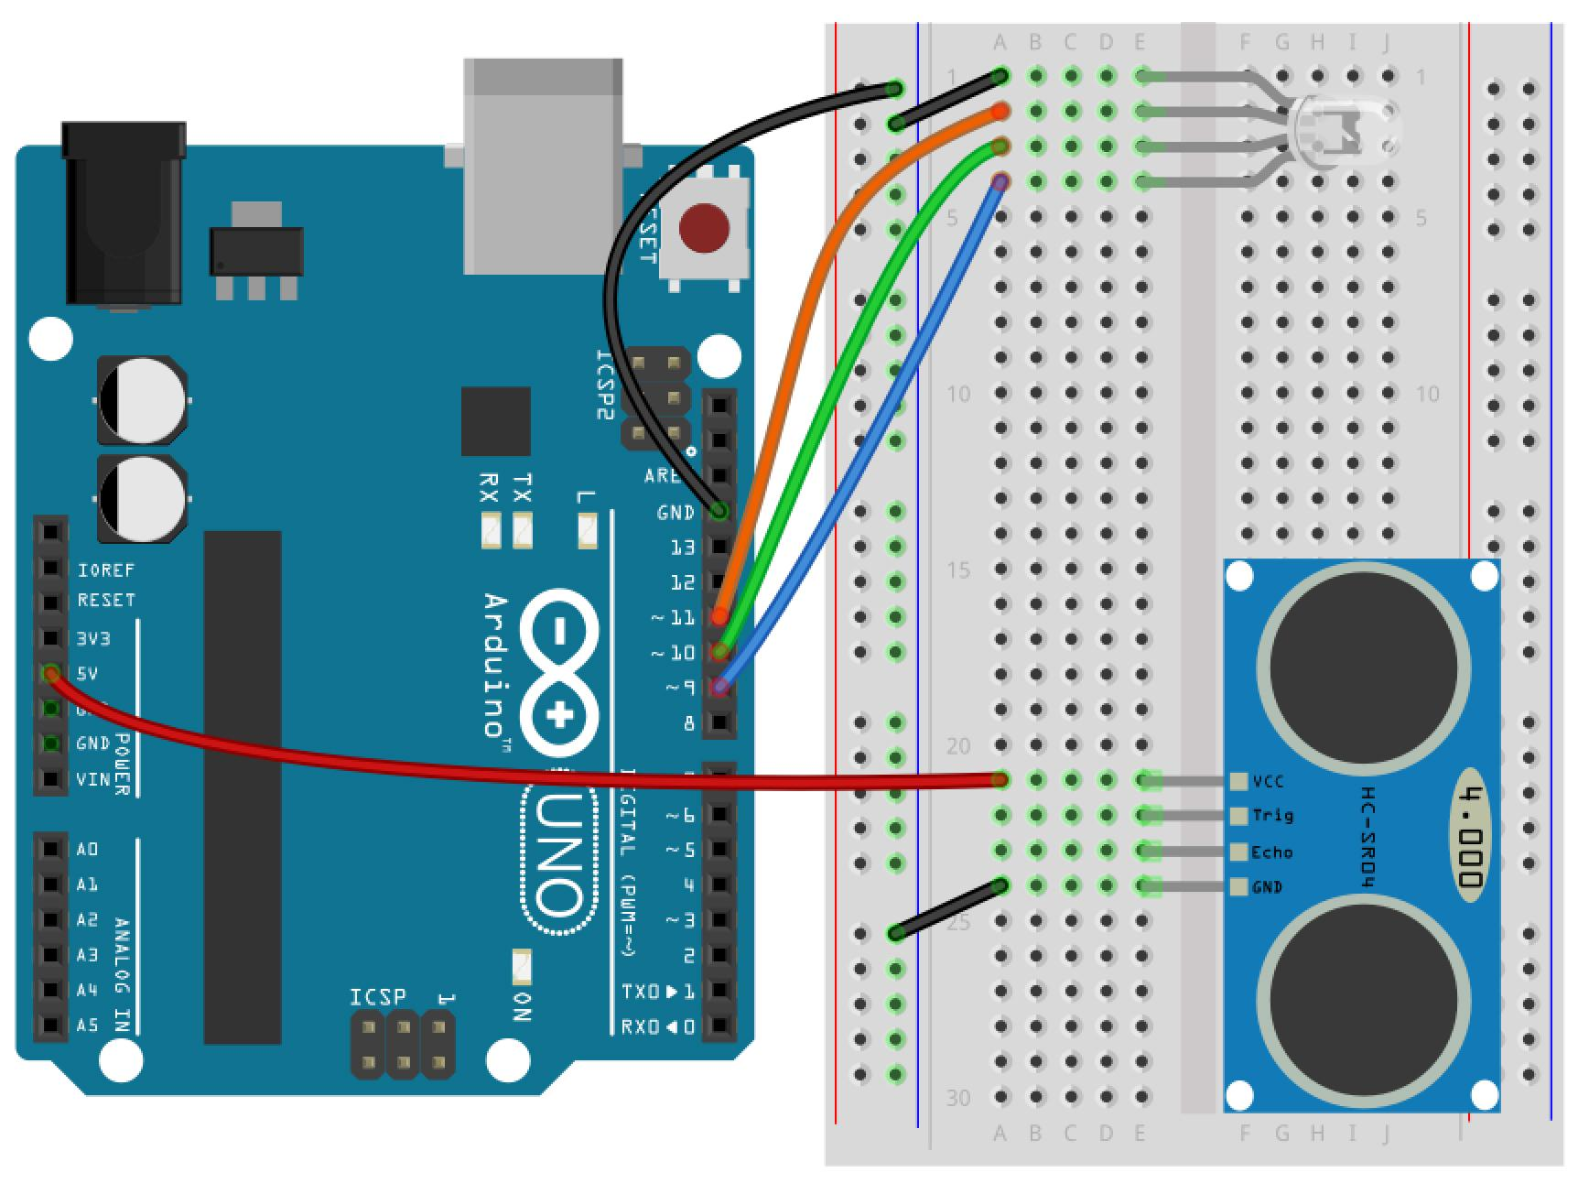
초음파센서의 GND라고 적힌 부분을 아두이노 보드의 그라운드 핀과 연결한다.

Slide 18

초음파센서의 Trig라고 적힌 부분을 아두이노 보드의 2번 핀과 연결한다.

Slide 19

초음파센서의 Echo라고 적힌 부분을 아두이노 보드의 3번 핀과 연결한다.

Slide 20
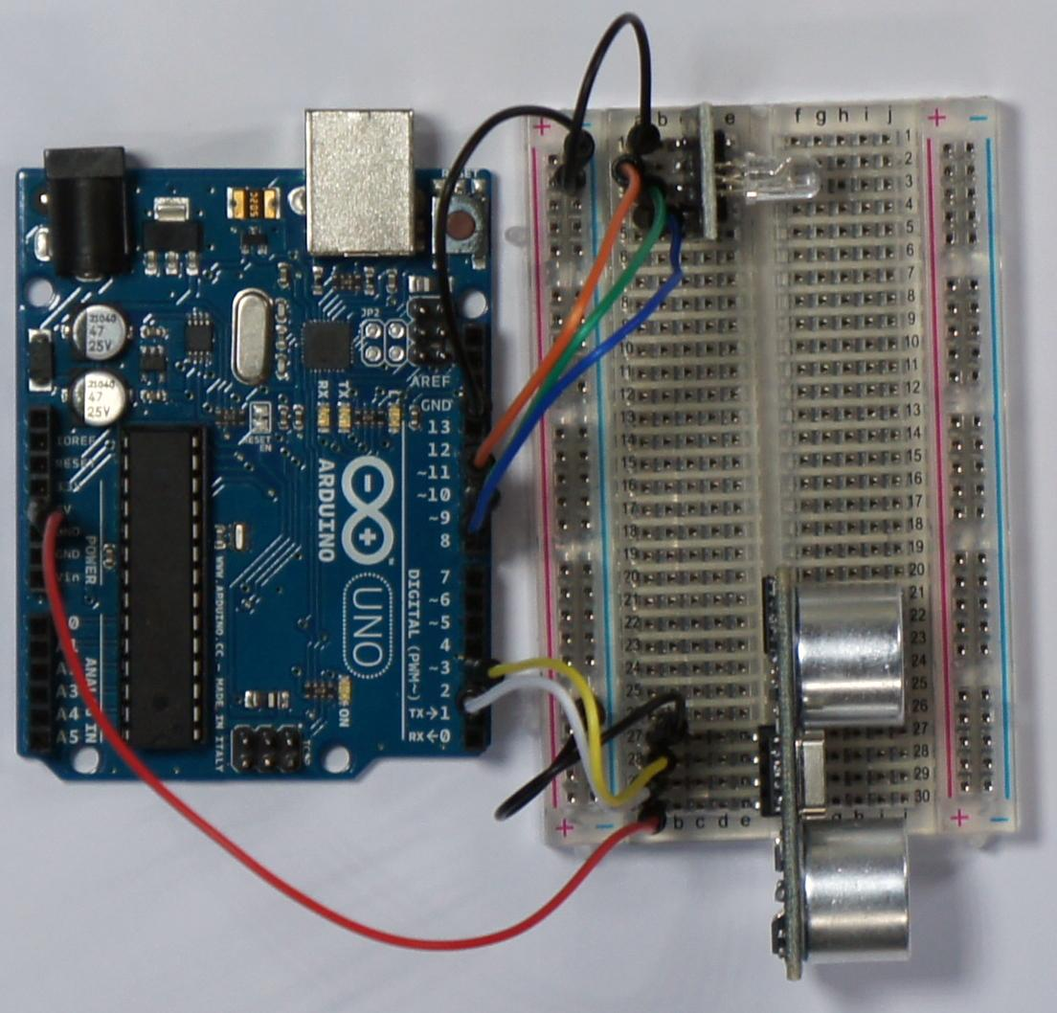

Slide 21
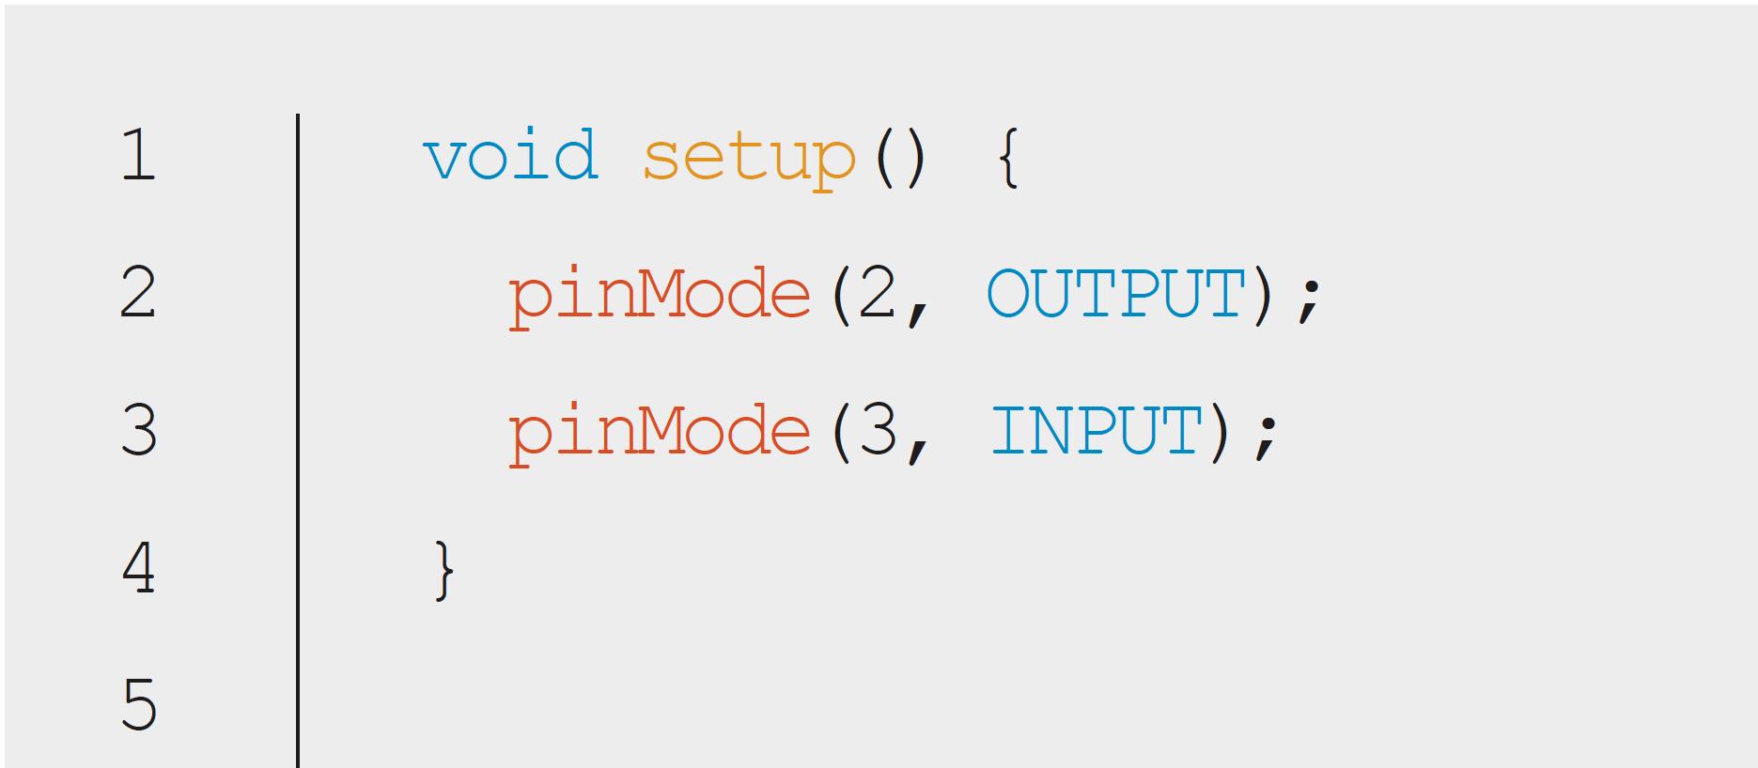
[코드 10-1] 거리에 맞춰 삼색 LED 색 바꾸기(goo.gl/jr56Ws)

Slide 22
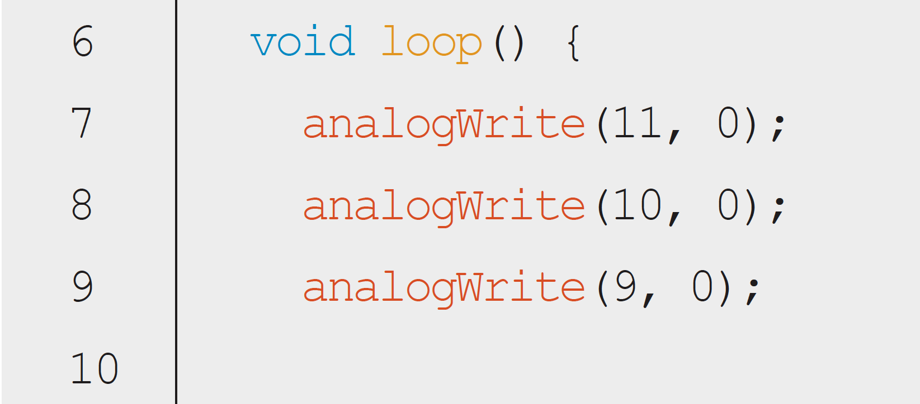
[코드 10-1] 거리에 맞춰 삼색 LED 색 바꾸기(goo.gl/jr56Ws)

Slide 23
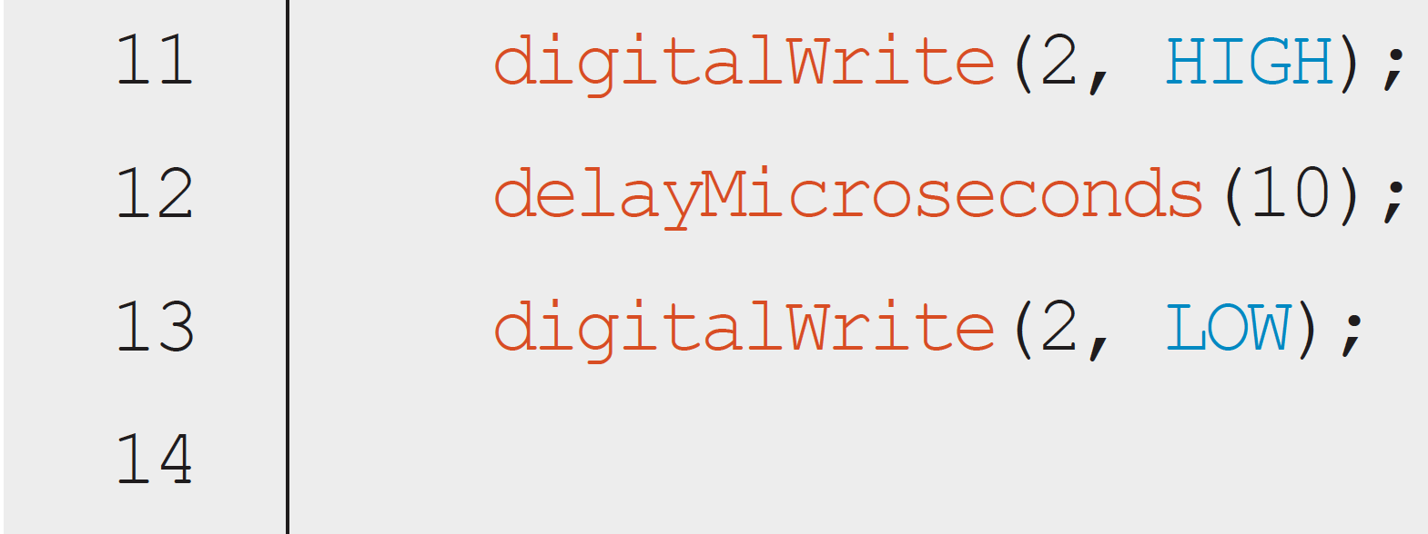
[코드 10-1] 거리에 맞춰 삼색 LED 색 바꾸기(goo.gl/jr56Ws)

Slide 24
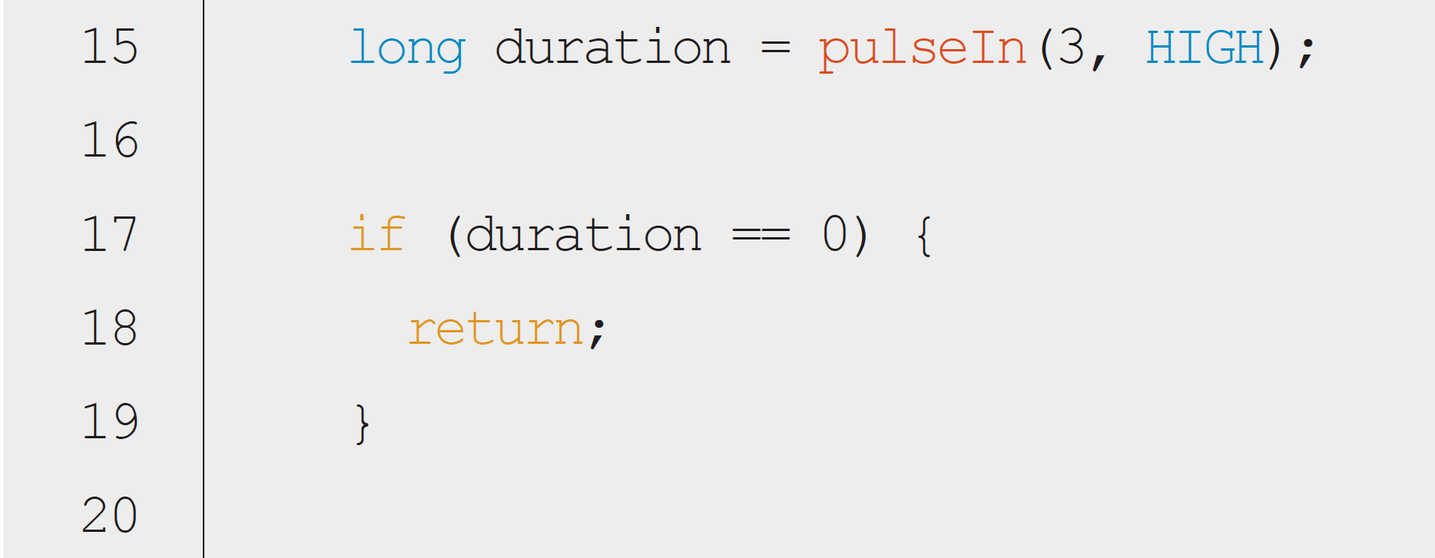
[코드 10-1] 거리에 맞춰 삼색 LED 색 바꾸기(goo.gl/jr56Ws)

Slide 25
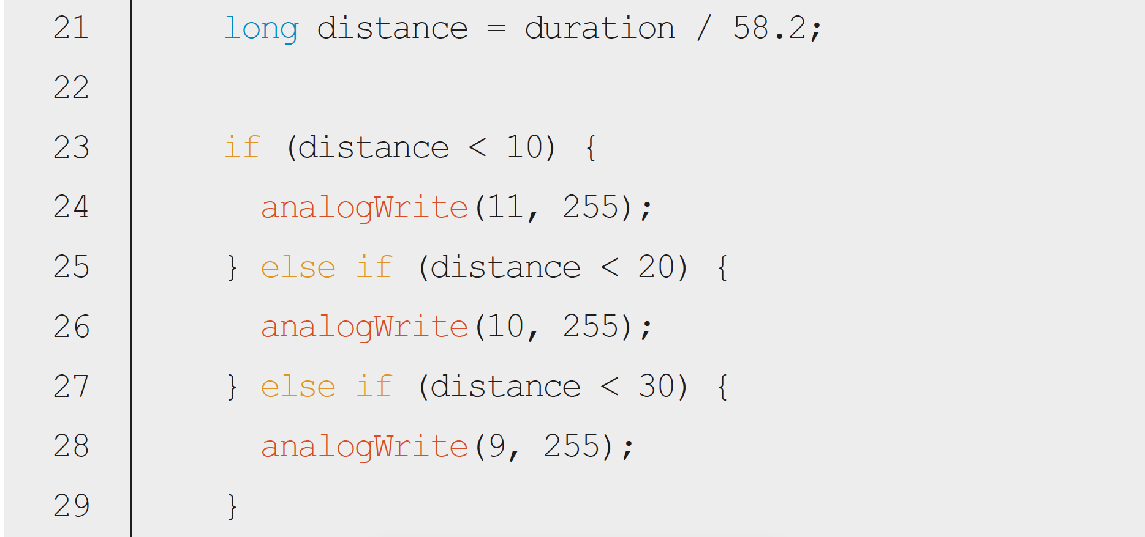
[코드 10-1] 거리에 맞춰 삼색 LED 색 바꾸기(goo.gl/jr56Ws)

Slide 26
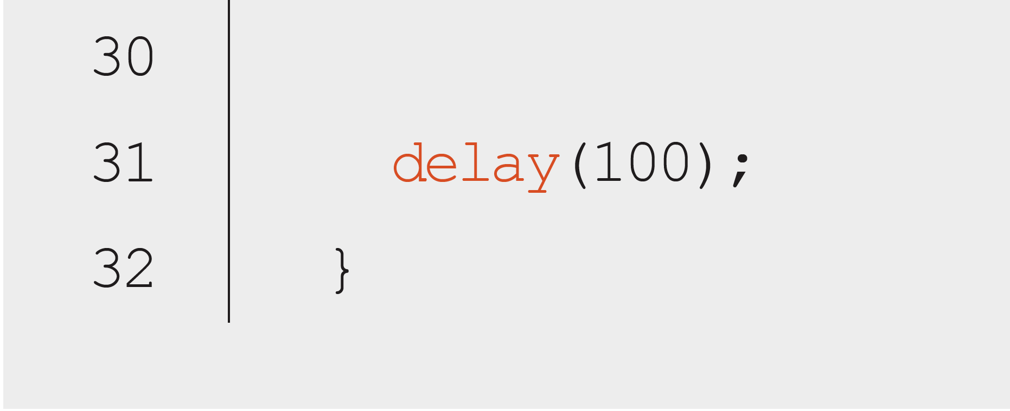
[코드 10-1] 거리에 맞춰 삼색 LED 색 바꾸기(goo.gl/jr56Ws)

Slide 27
delayMicroseconds() 아두이노 보드를 일정 시간 멈추는 함수
구조 delayMicroseconds(멈출 시간)
매개변수 멈출 시간 : 단위는 마이크로초로 1 마이크로초는 0.001 밀리초 또는 0.000001초를 뜻함
반환 값 없음
사용 예 delayMicroseconds(2); // 아두이노 보드를 0.002 밀리초(0.000002초) 멈춘다.

Slide 28
pulseIn() 해당 디지털 입력 핀의 전압이 LOW 또는 HIGH가 될 때까지 걸린 시간을 재는 함수. pulseIn 함수를 사용하려는 핀은 꼭 pinMode 함수를 이용해 입력 모드로 설정해야 한다.
구조 pulseIn(핀 번호, 전압)
매개변수 핀 번호 : 전압이 바뀌는 시간을 재고자 하는 핀 번호 전압 : 바뀌는 전압을 뜻함. 만약 HIGH가 될 때까지 걸린 시간을 재려면 전압 부분에 HIGH를 입력한다.
반환 값 바뀌는데 걸린 시간 : 전압이 바뀌는 데 걸린 시간을 마이크로초 기준으로 반환한다. 만약 1초 동안 기다렸는데도 전압이 바뀌지 않으면 0을 반환한다.
사용 예 long duration = pulseIn(3, HIGH); // 3번 핀의 전압이 HIGH가 될 때까지 걸린 시간을 재 duration 변수에 넣는다.

Slide 29
피에조 스피커 소리 시간 조절하기

Slide 30
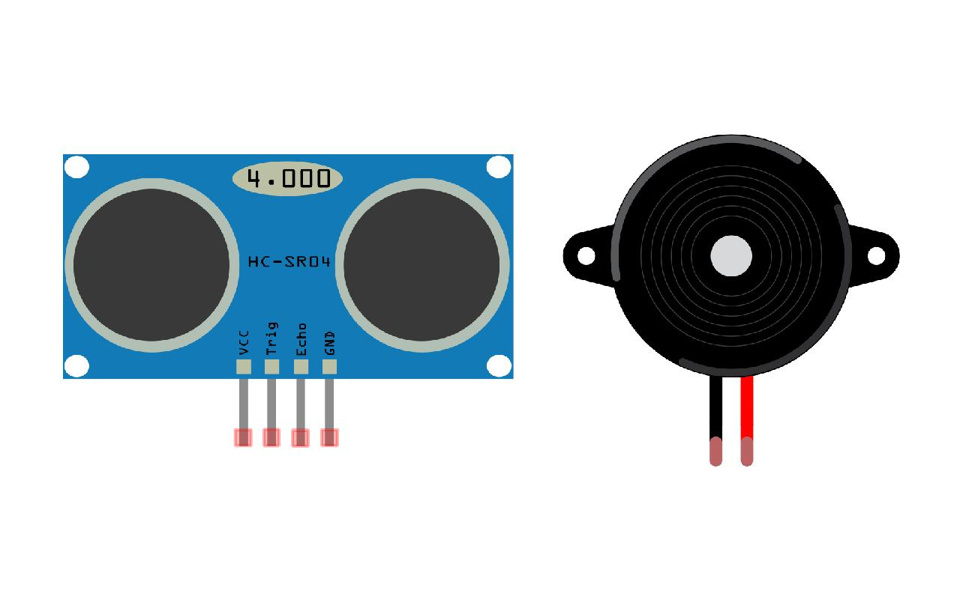
초음파센서로 거리를 계산한 뒤 그 값에 따라 피에조 스피커의 소리나는 시간이 달라지도록 만든다.

Slide 31
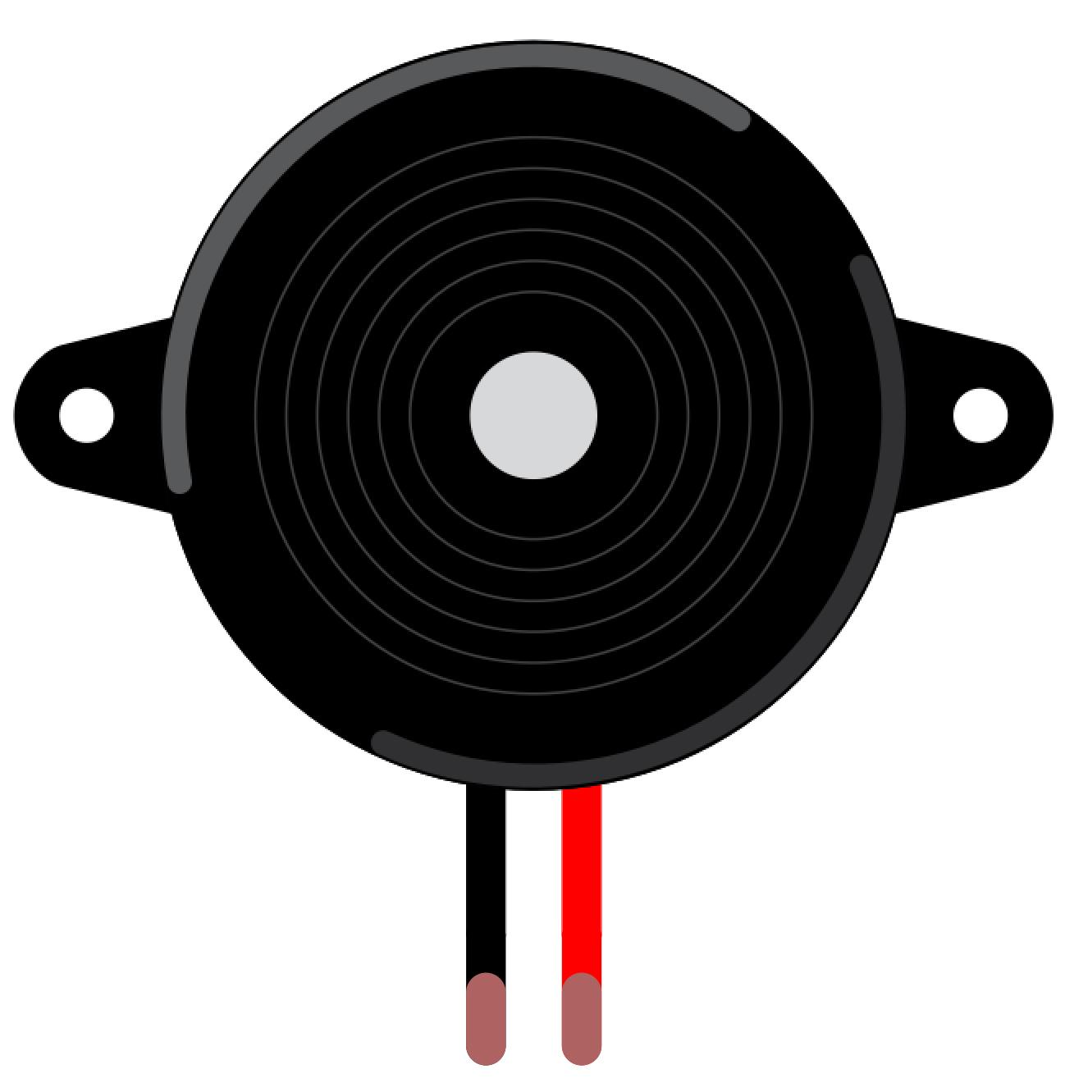
초음파센서
1개
피에조 스피커
1개
수수 점퍼 와이어
7개
브레드보드
1개

Slide 32
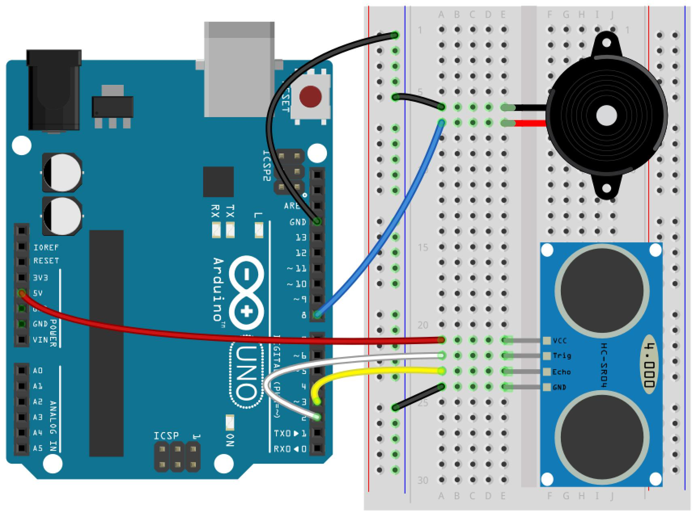

Slide 33
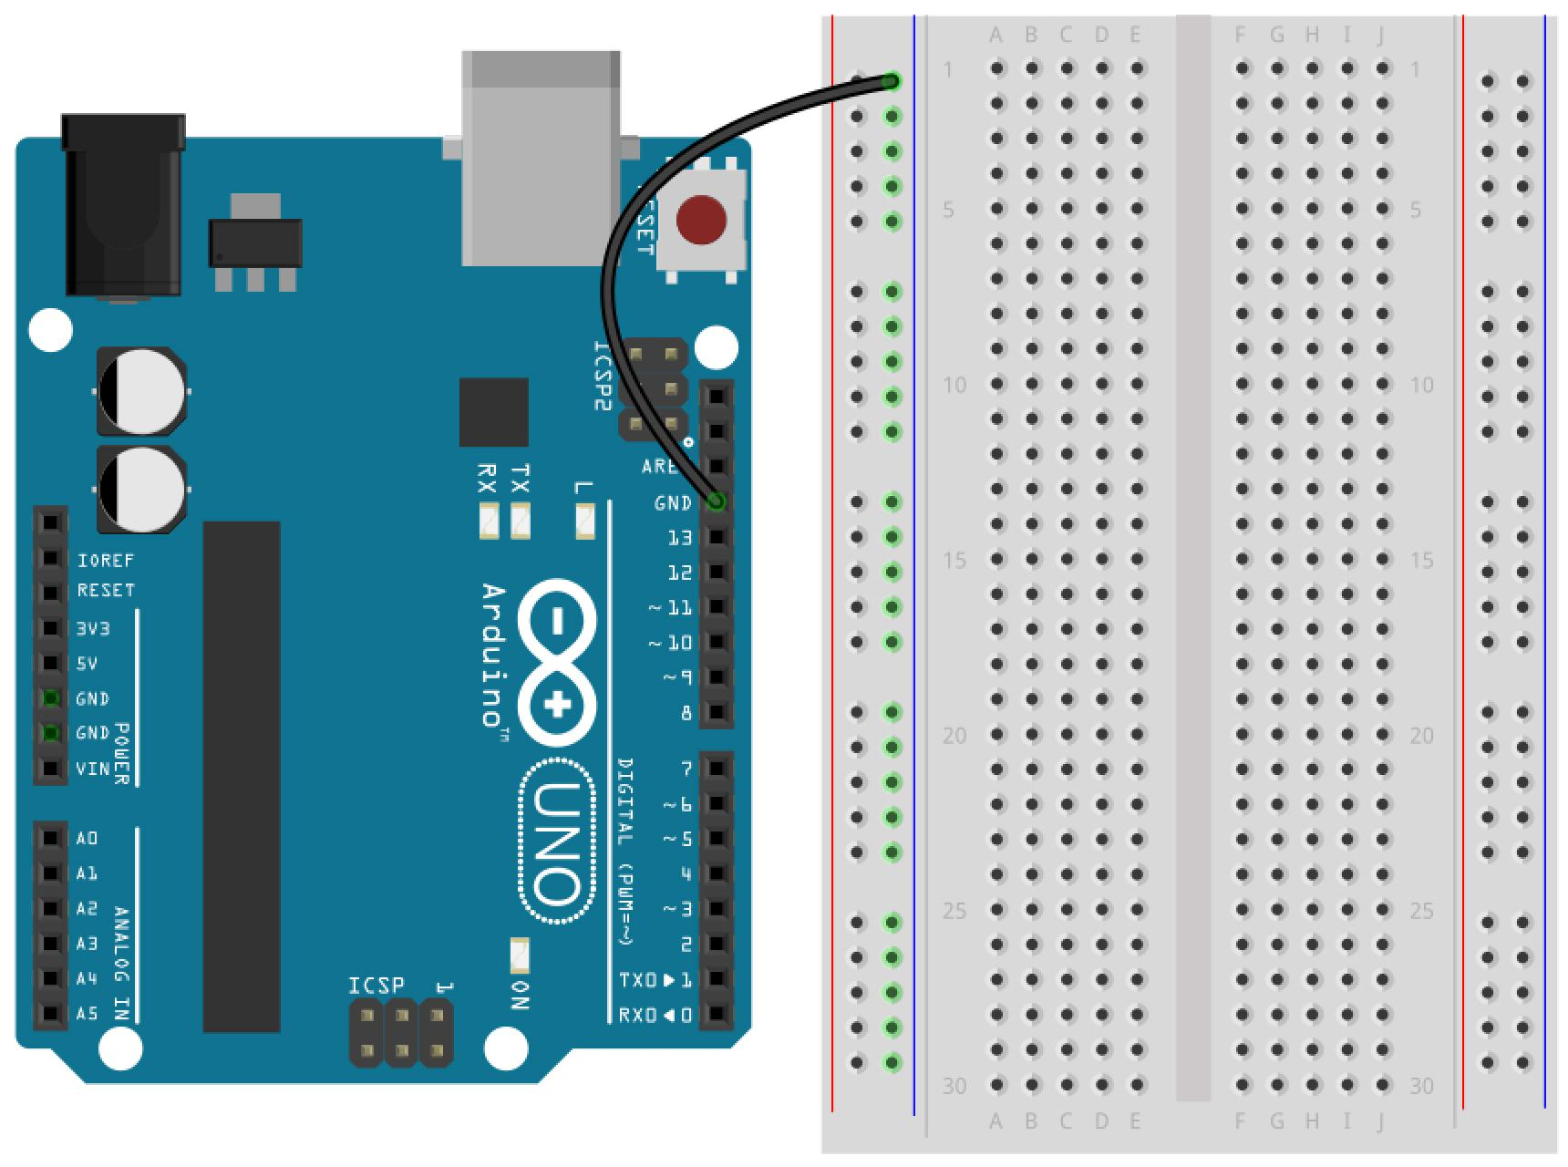
아두이노 보드의 그라운드 핀을 브레드보드의 긴 파란색 세로줄에 연결한다.

Slide 34
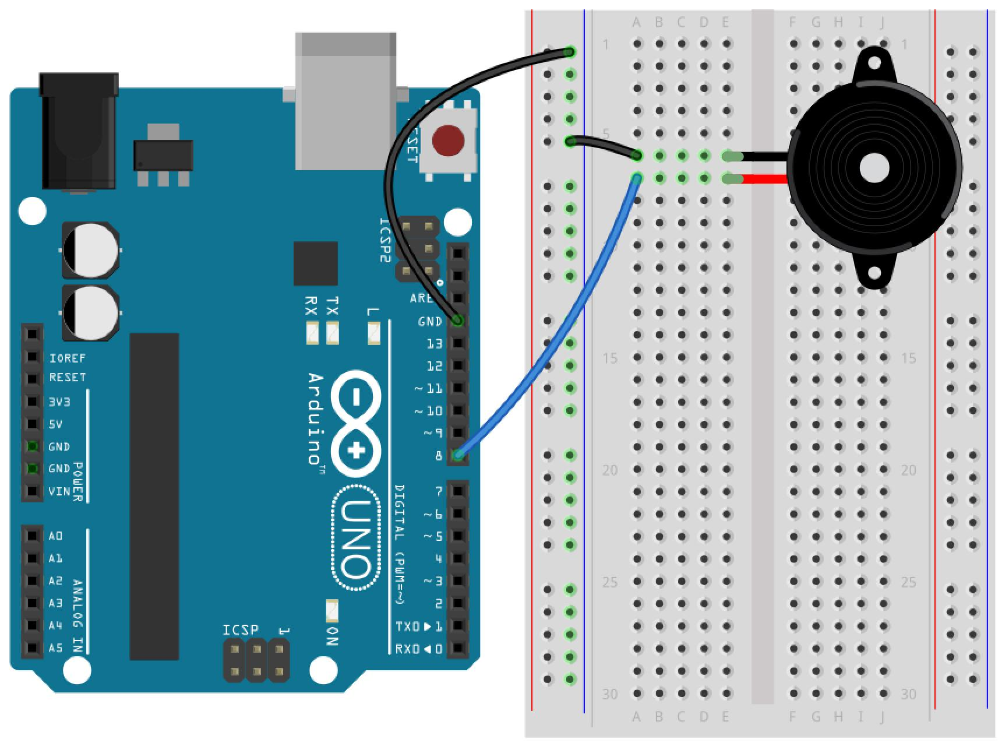
브레드보드에 피에조 스피커를 꽂는다.
플러스를 아두이노 보드의 8번 핀에, 마이너스를 그라운드 핀과 연결된 긴 세로줄에 연결한다.

Slide 35
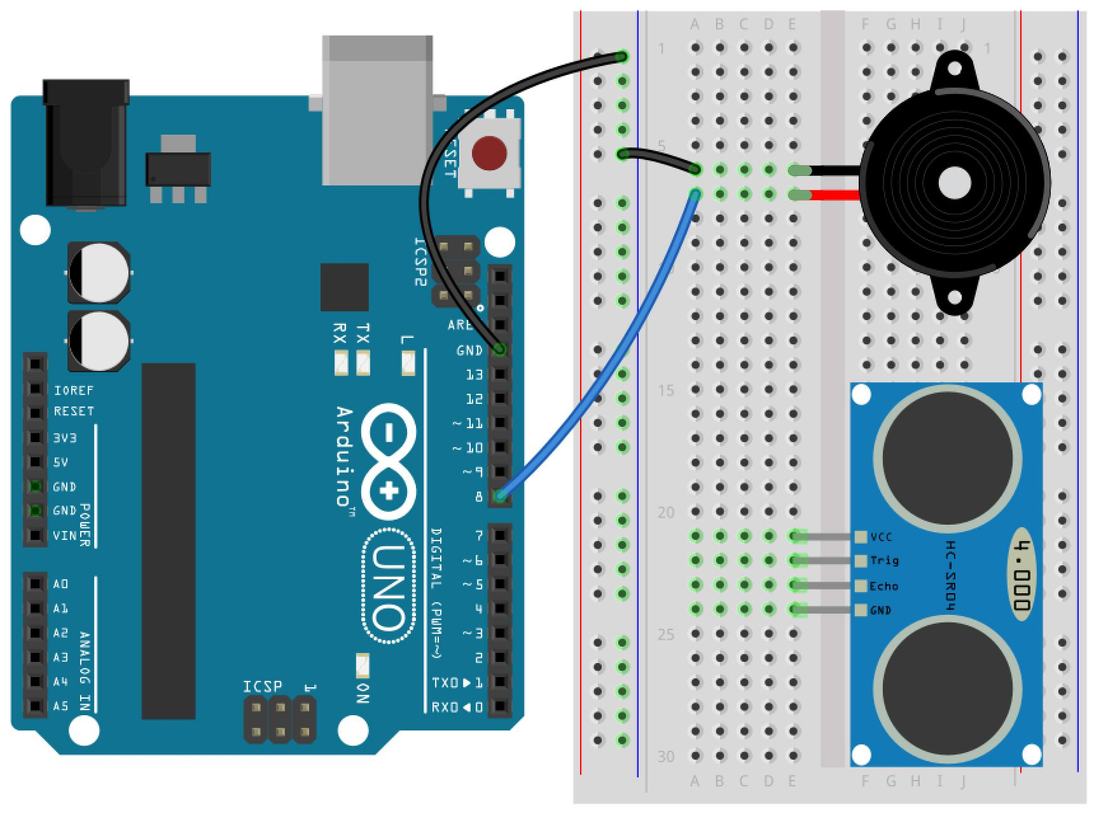
초음파센서를 브레드보드에 꽂는다.

Slide 36
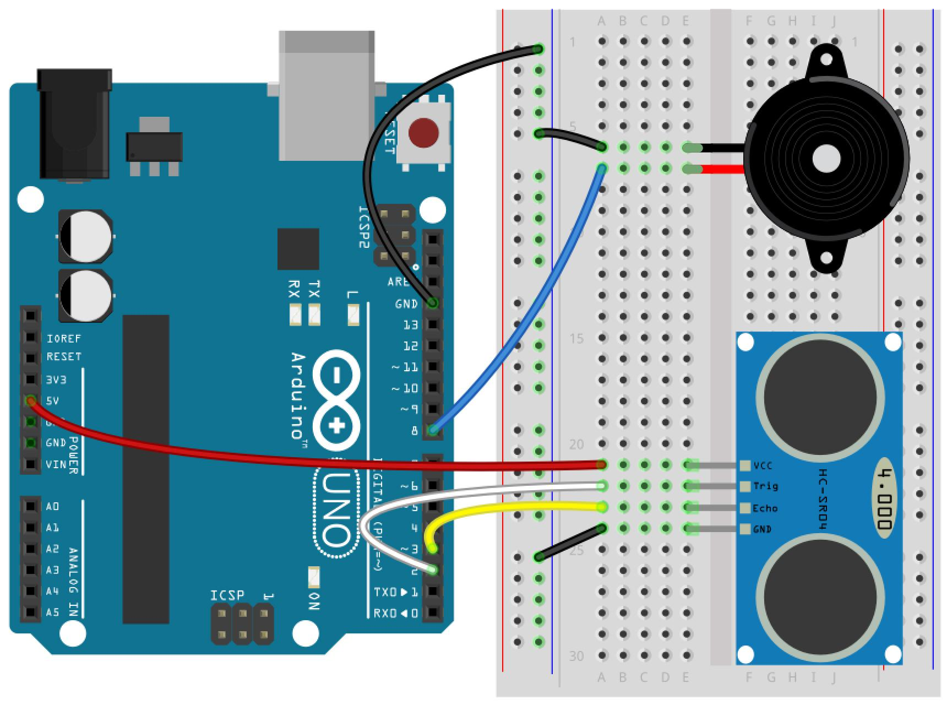
초음파센서의 VCC를 아두이노 보드의 전원 핀에, Trig를 2번 핀에, Echo를 3번 핀에 연결한다.
초음파센서의 GND는 그라운드 핀과 연결된 세로줄에 연결한다.

Slide 37
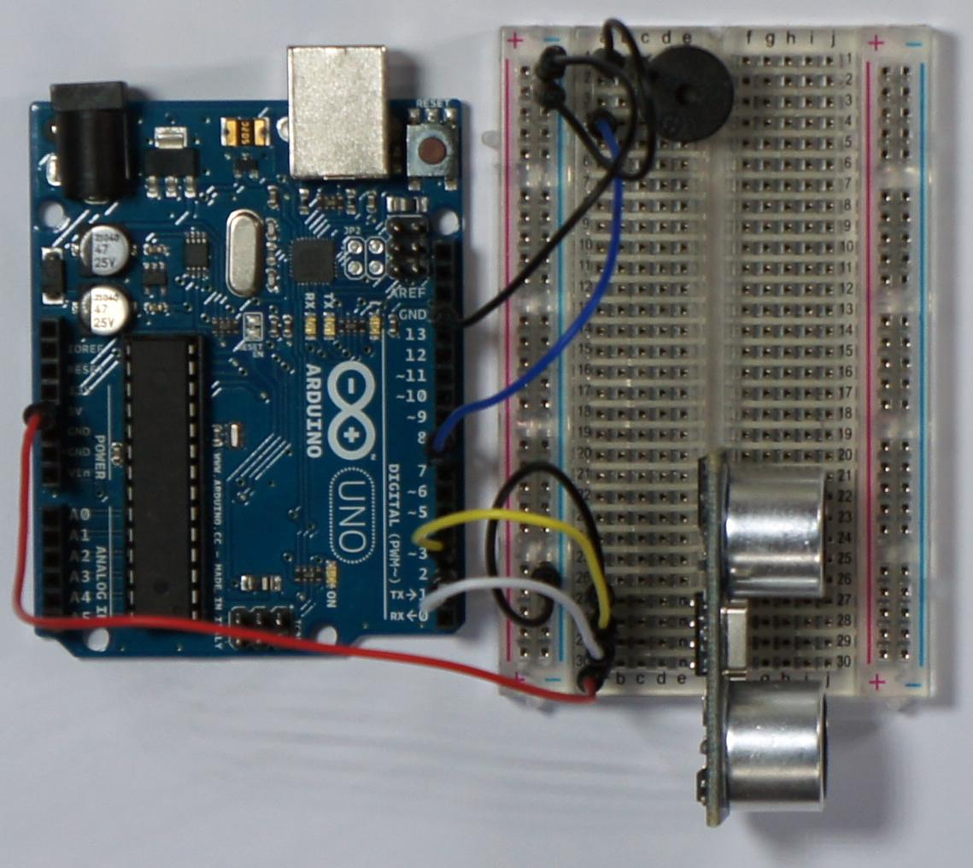

Slide 38
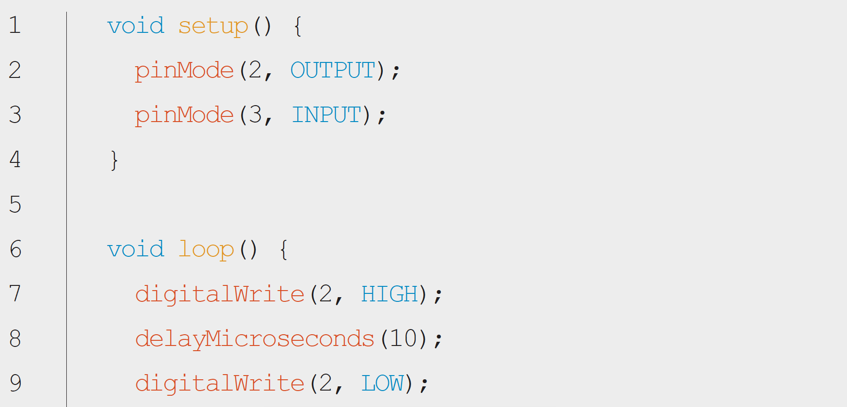
[코드 10-2] 피에조 스피커 소리 시간 조절하기(goo.gl/1zF1nO)

Slide 39
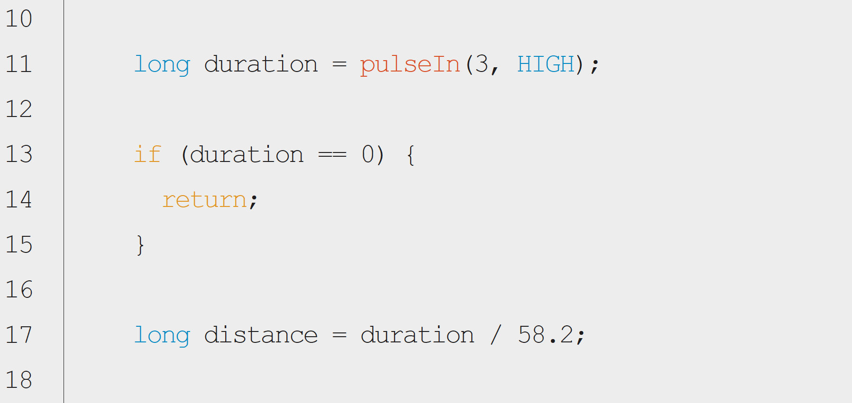
[코드 10-2] 피에조 스피커 소리 시간 조절하기(goo.gl/1zF1nO)

Slide 40
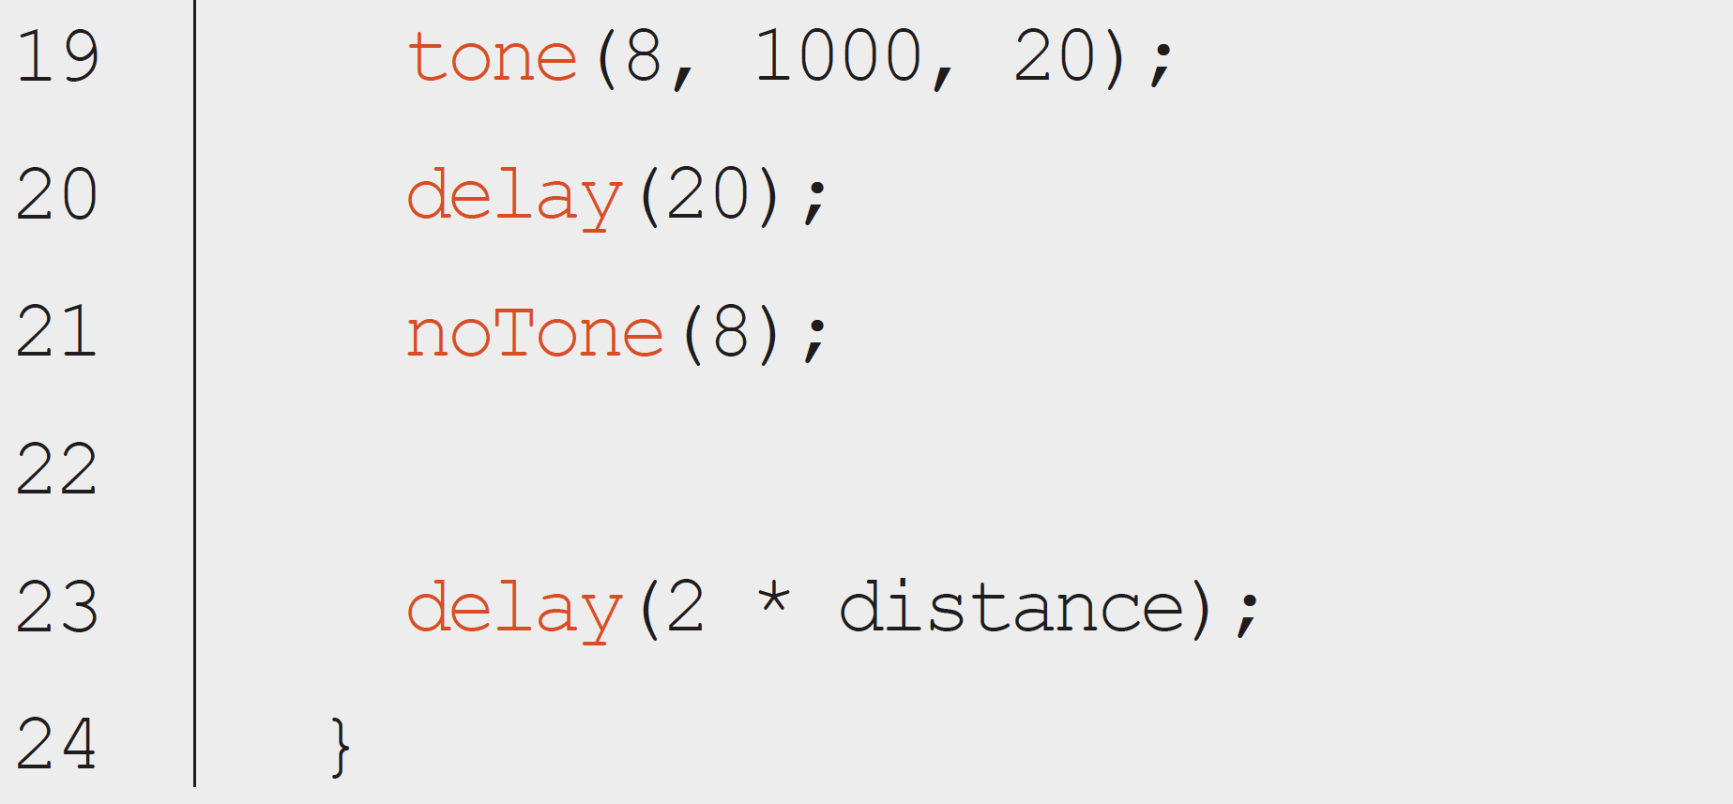
[코드 10-2] 피에조 스피커 소리 시간 조절하기(goo.gl/1zF1nO)

Slide 41
아두이노 쉴드

Slide 42
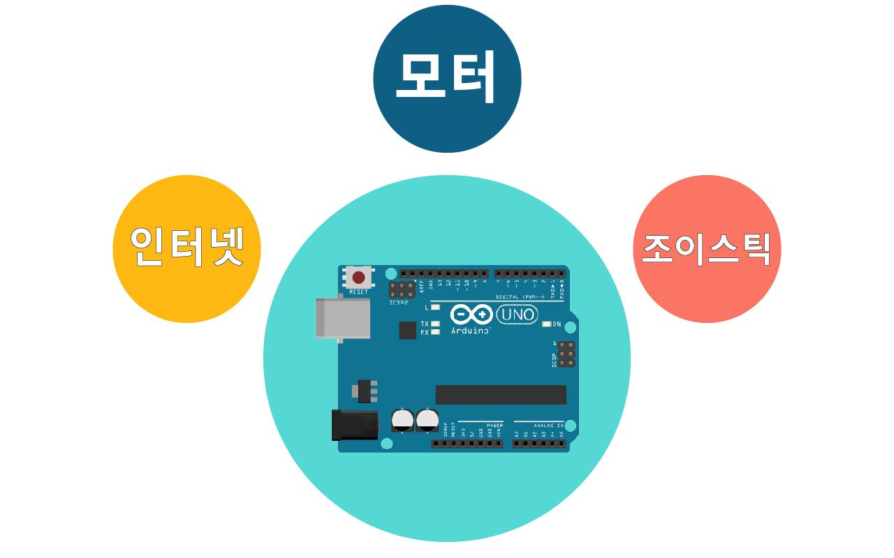
아두이노 보드 위에 꽂는 것만으로 원하는 기능을 추가할 수 있음
다양한 기능을 가진 쉴드가 아주 많음

Slide 43
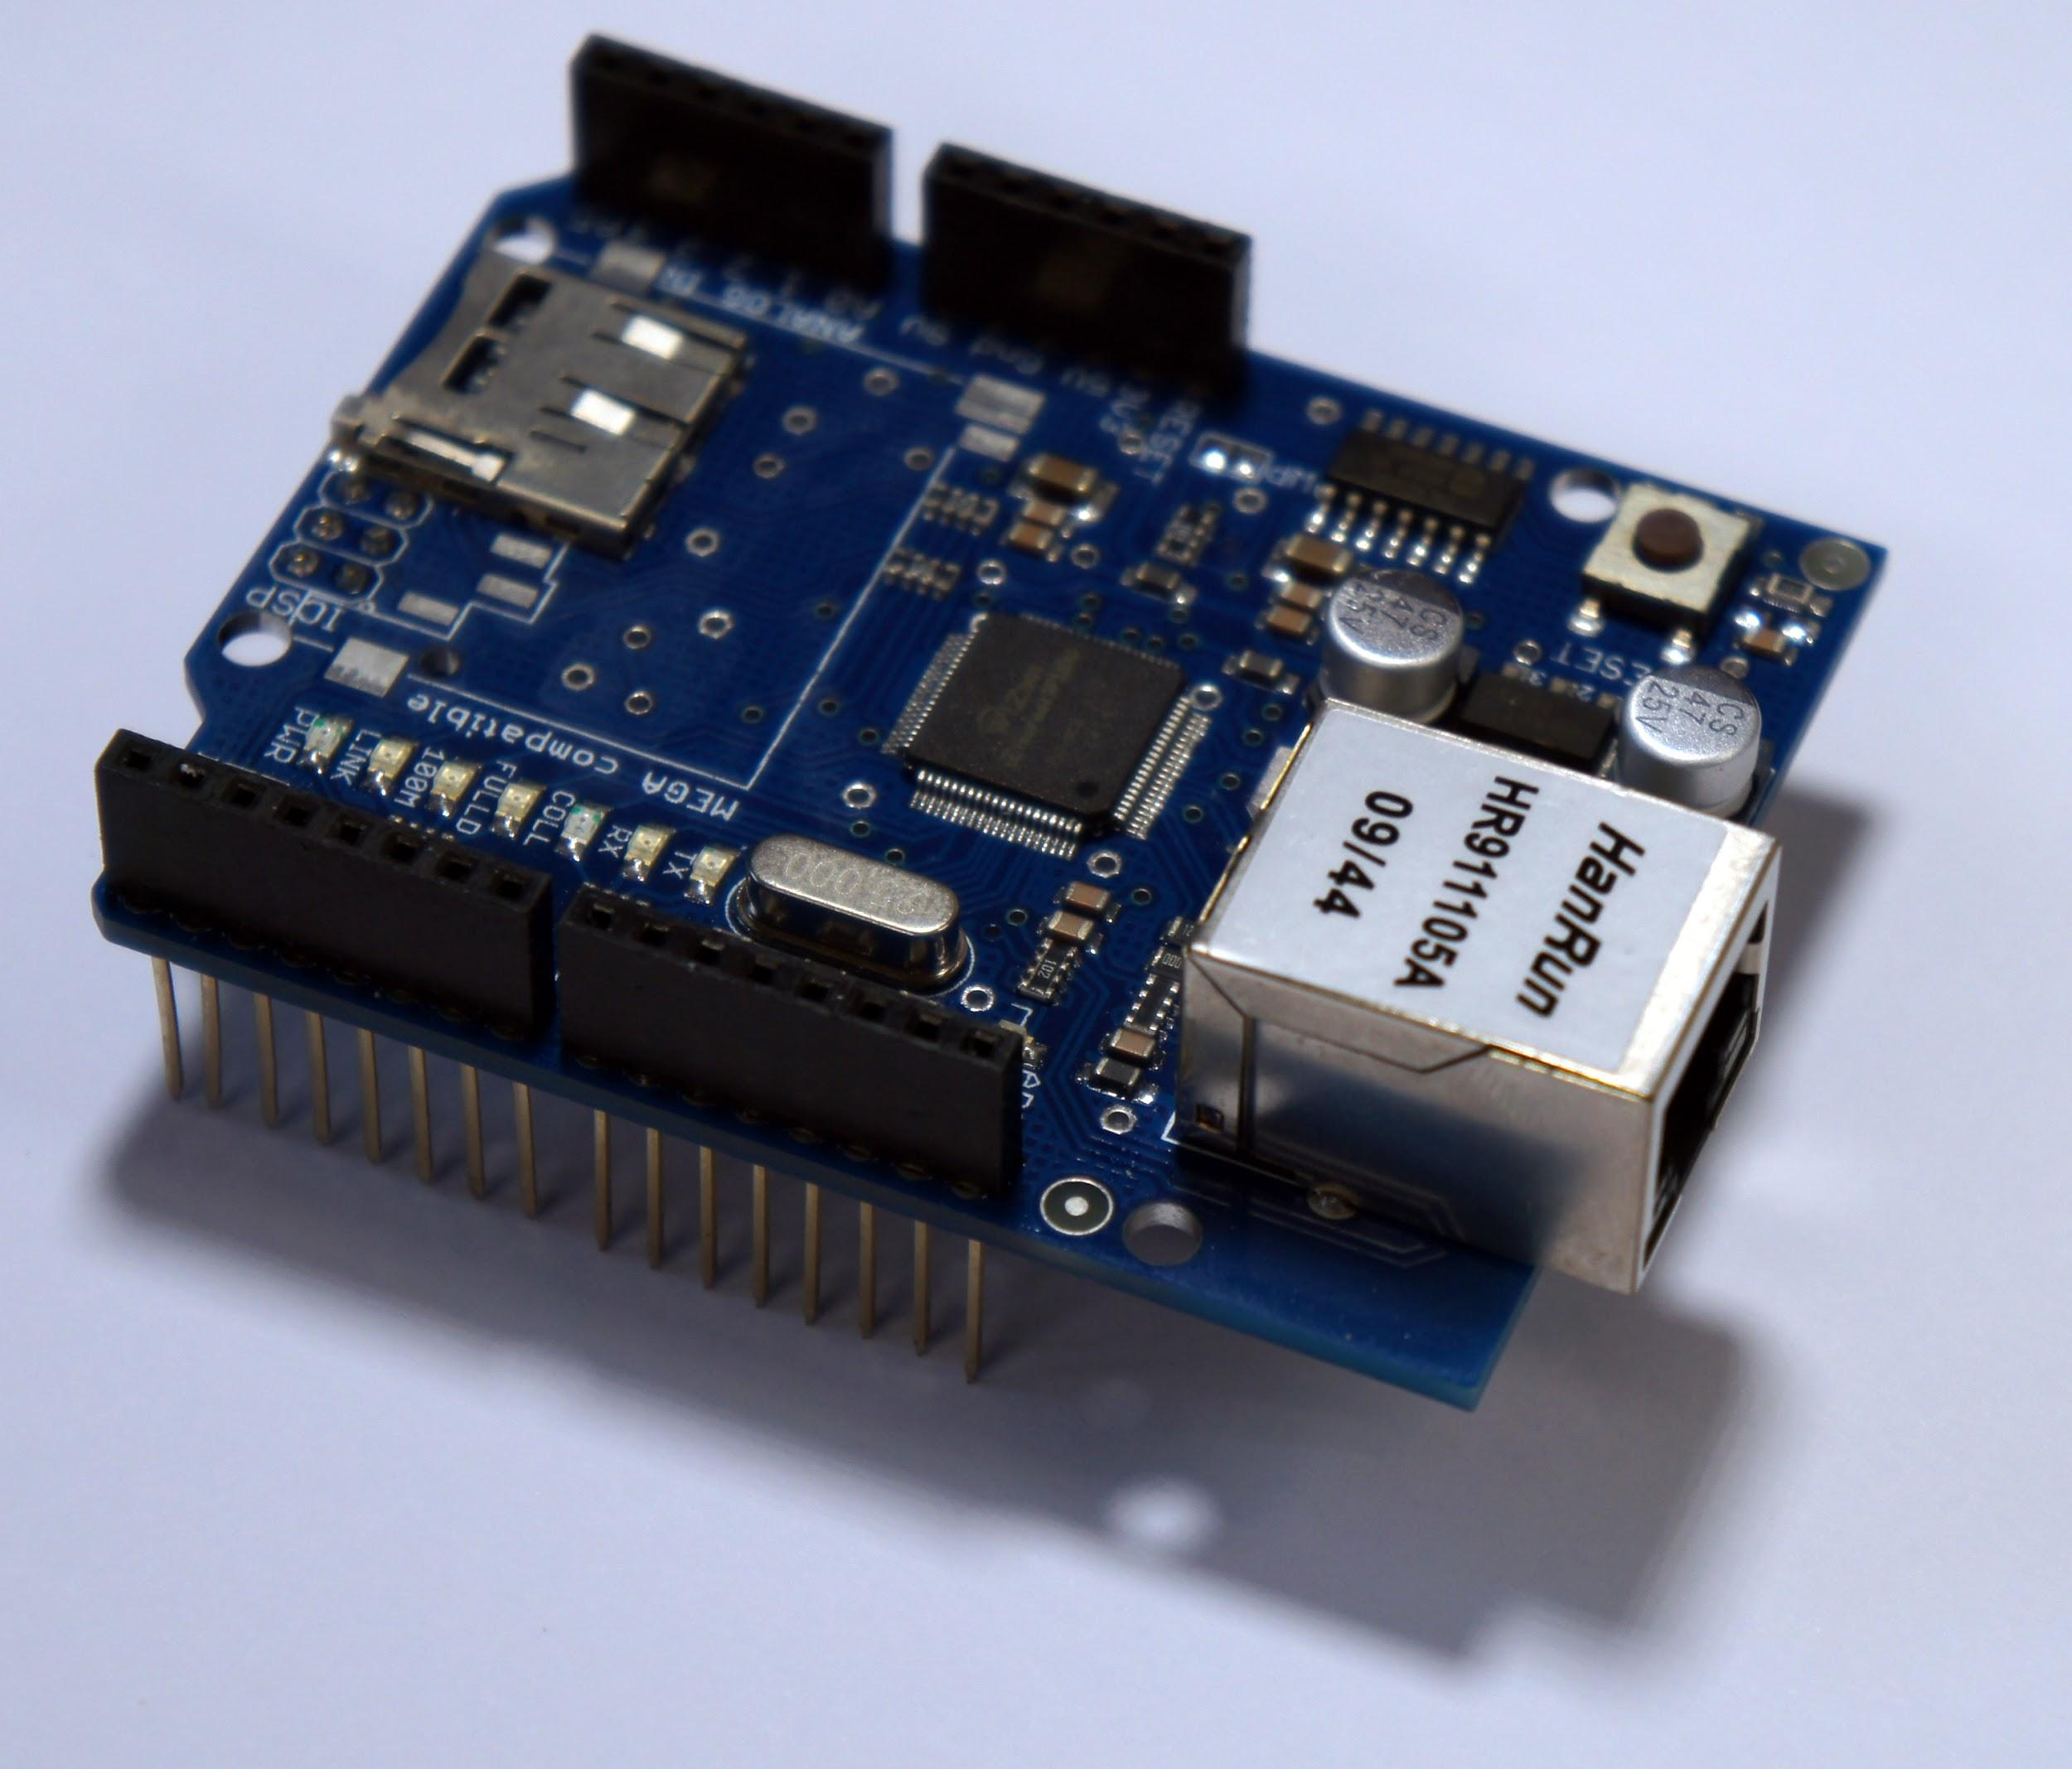
인터넷 관련 쉴드
아두이노에 인터넷을 연결해 사용하고 싶은 경우 이더넷 쉴드와 WiFi 쉴드를 사용
이더넷 쉴드는 랜선을 꽂아 사용
WiFi 쉴드는 스마트폰에서 WiFi를 사용하는 것과 같이 똑같이 인터넷 공유기에 연결해 사용하면 돼요

Slide 44
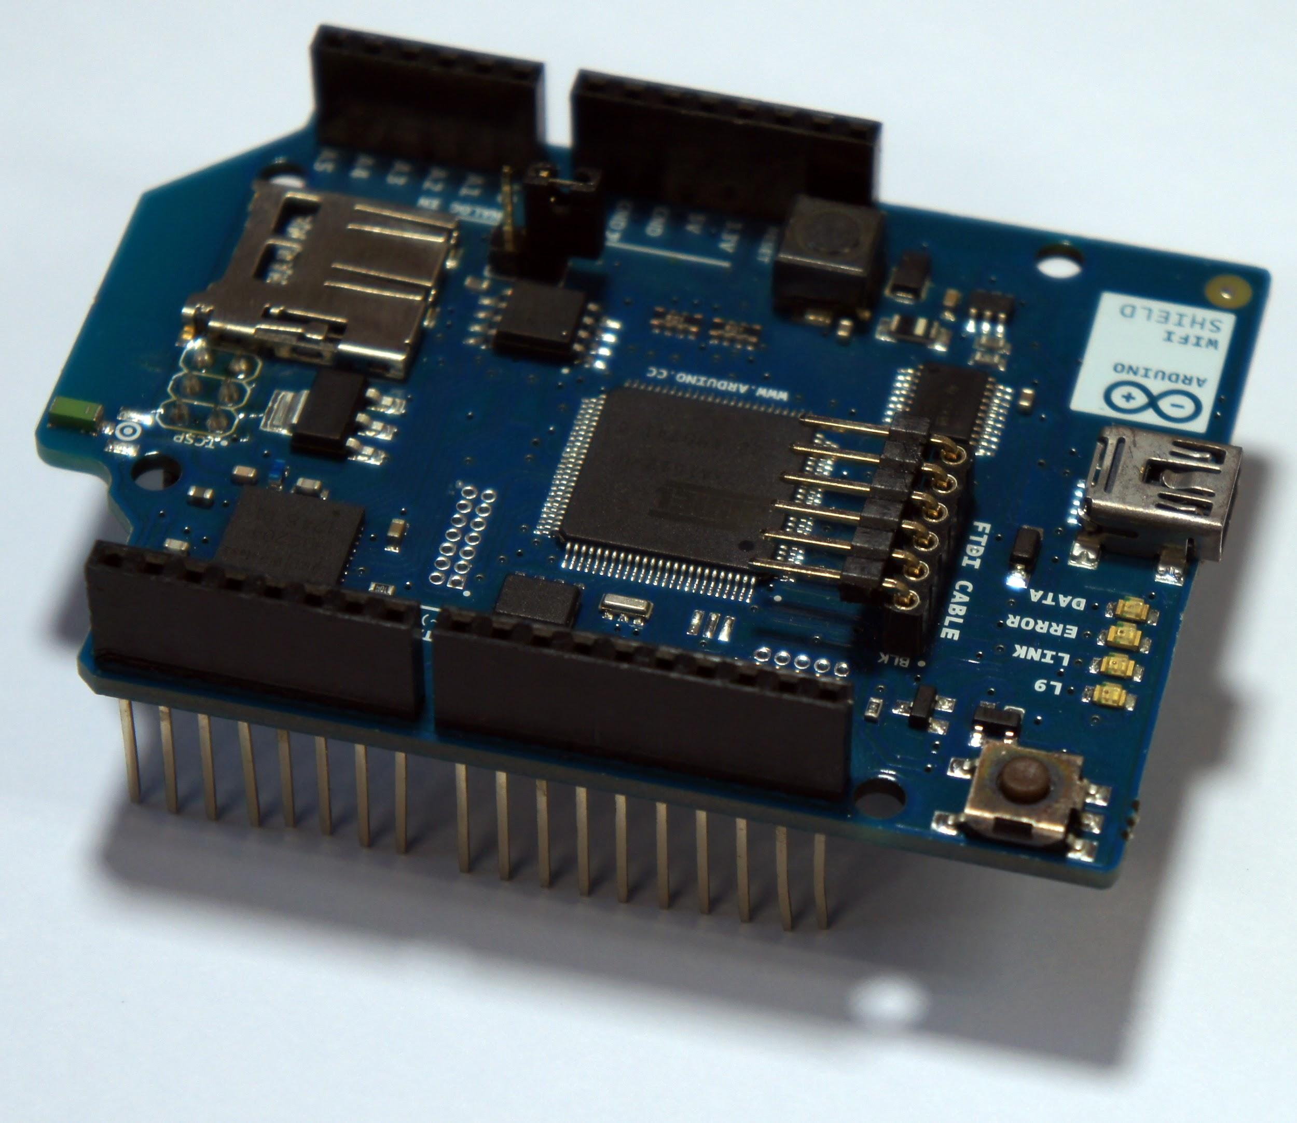
인터넷 관련 쉴드
WiFi 쉴드는 스마트폰에서 WiFi를 사용하는 것과 같이 똑같이 인터넷 공유기에 연결해 사용

Slide 45
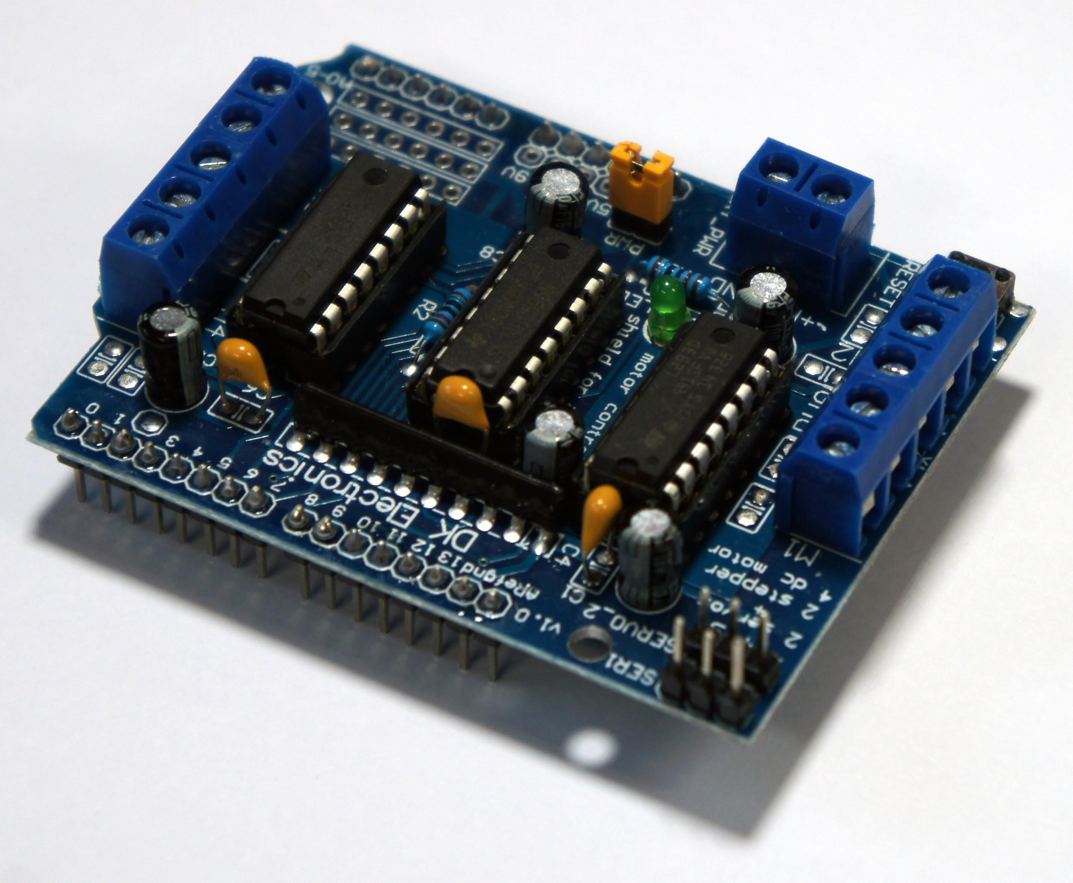
모터 쉴드
원래 아두이노로 모터를 제어하는 것이 상당히 까다로움
모터 쉴드를 이용하면 아주 쉽게 이용할 수 있음
모터의 속도를 조절하거나 방향을 바꾸는 것을 간단하게 할 수 있음

Slide 46
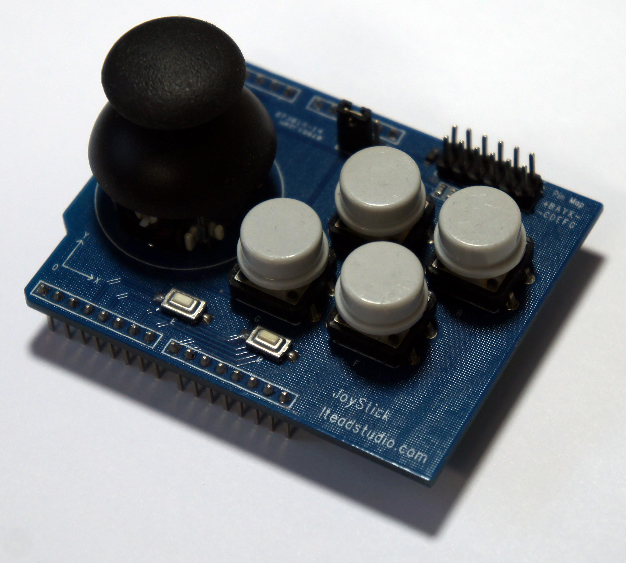
조이스틱 쉴드
기존 게임기들의 조이스틱처럼 생겨 재미있게 가지고 놀 수 있음
조이스틱 쉴드를 연결하고 컴퓨터의 게임을 제어하거나 아두이노 보드에 연결된 전자부품을 제어할 수도 있음

Slide 47


감사합니다!
fb.com/DoYouKnowArduino
goo.gl/ke52Jh

